Slide 1


Slide 2
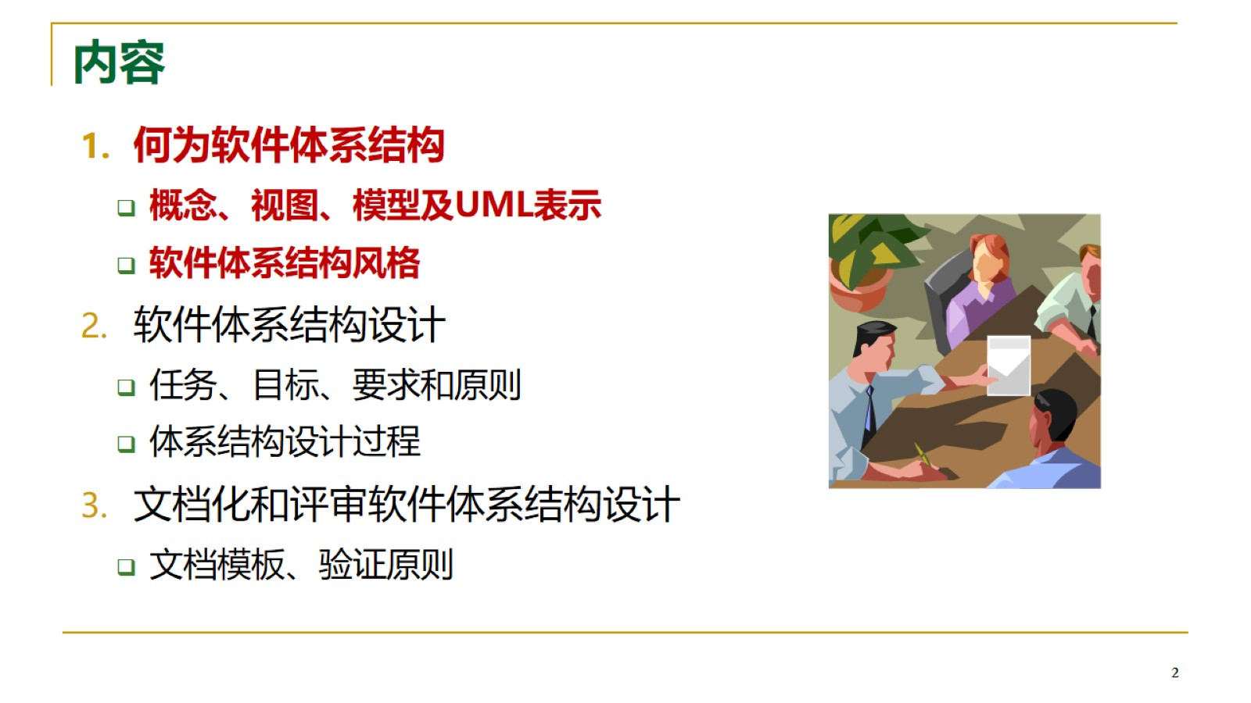
内容

Slide 3
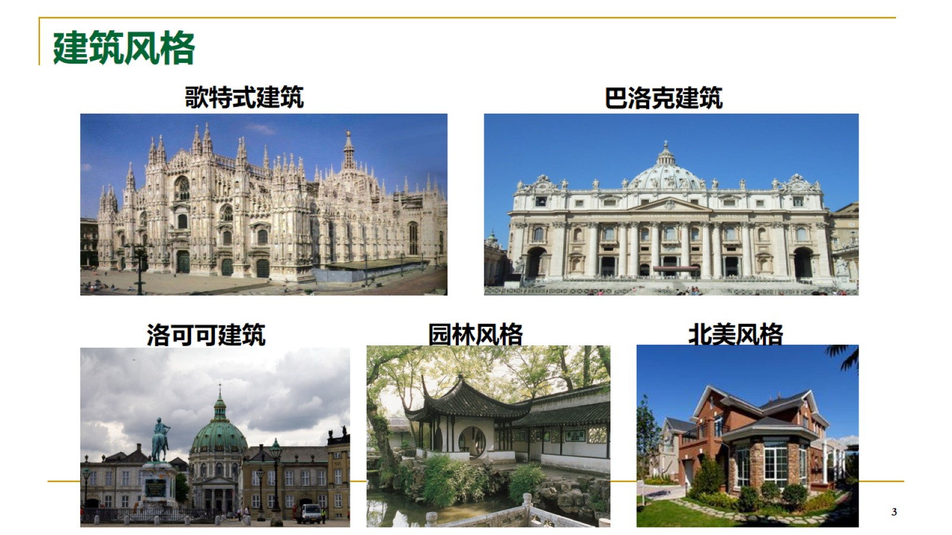
建筑风格

Slide 4
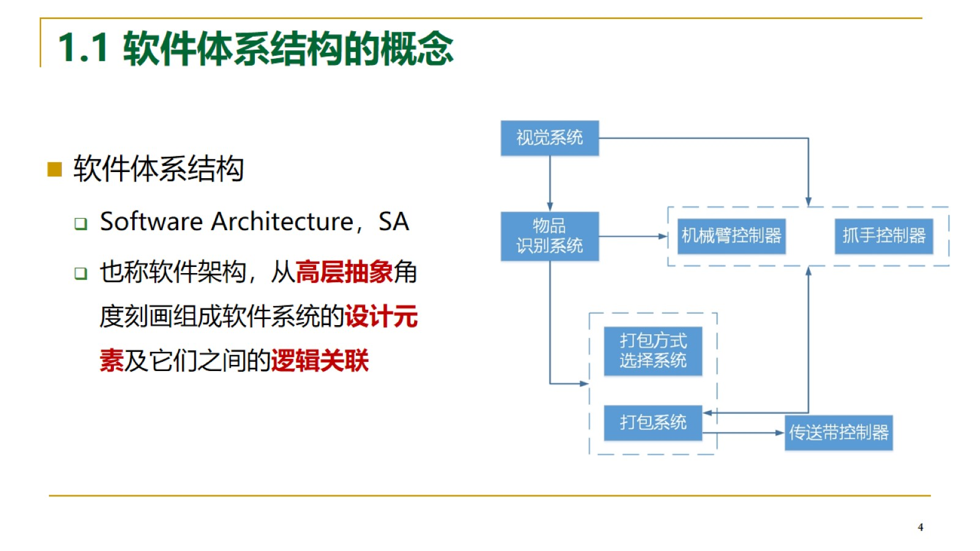
1.1 软件体系结构的概念

Slide 5
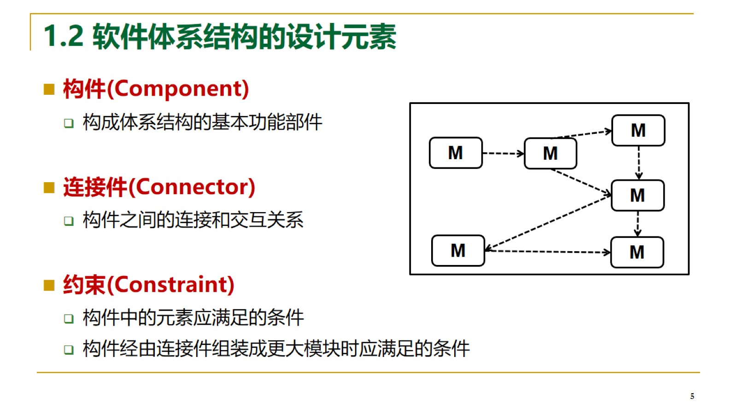
1.2 软件体系结构的设计元素

Slide 6
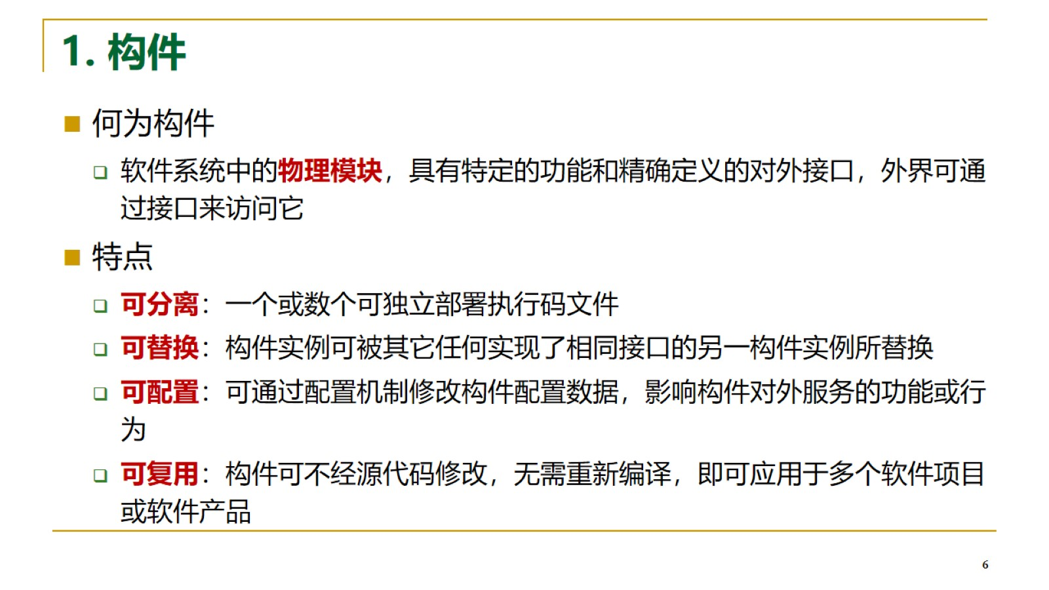
1. 构件

Slide 7
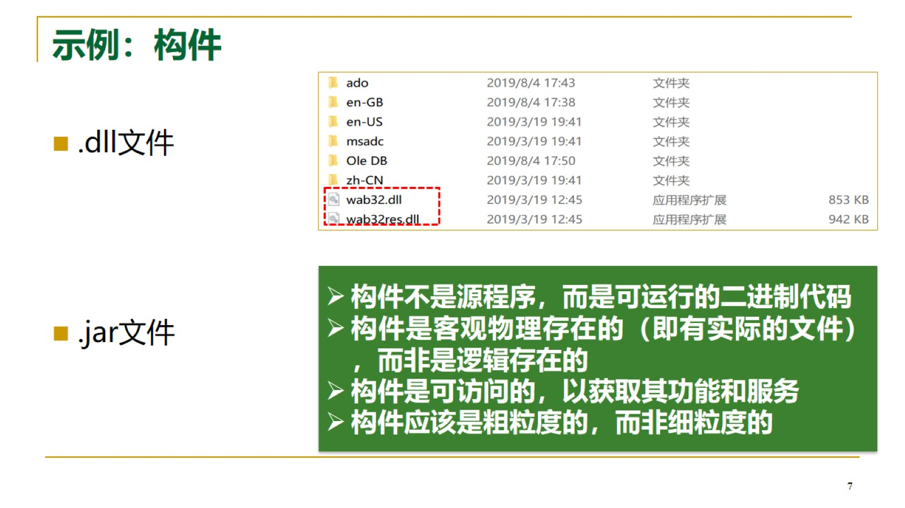
示例：构件

Slide 8
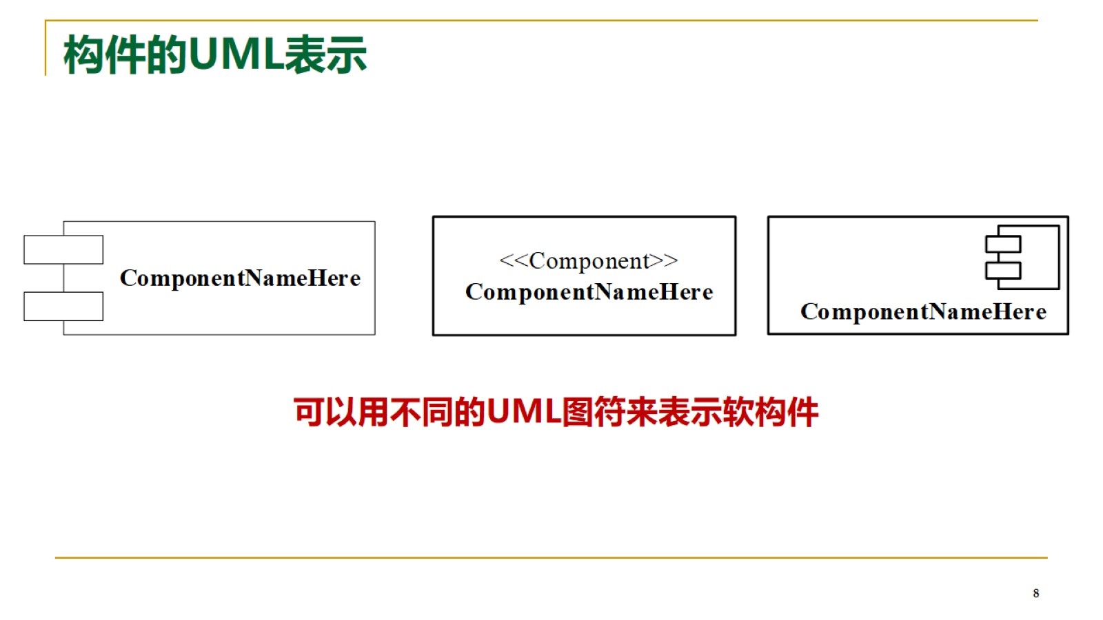
构件的UML表示

Slide 9
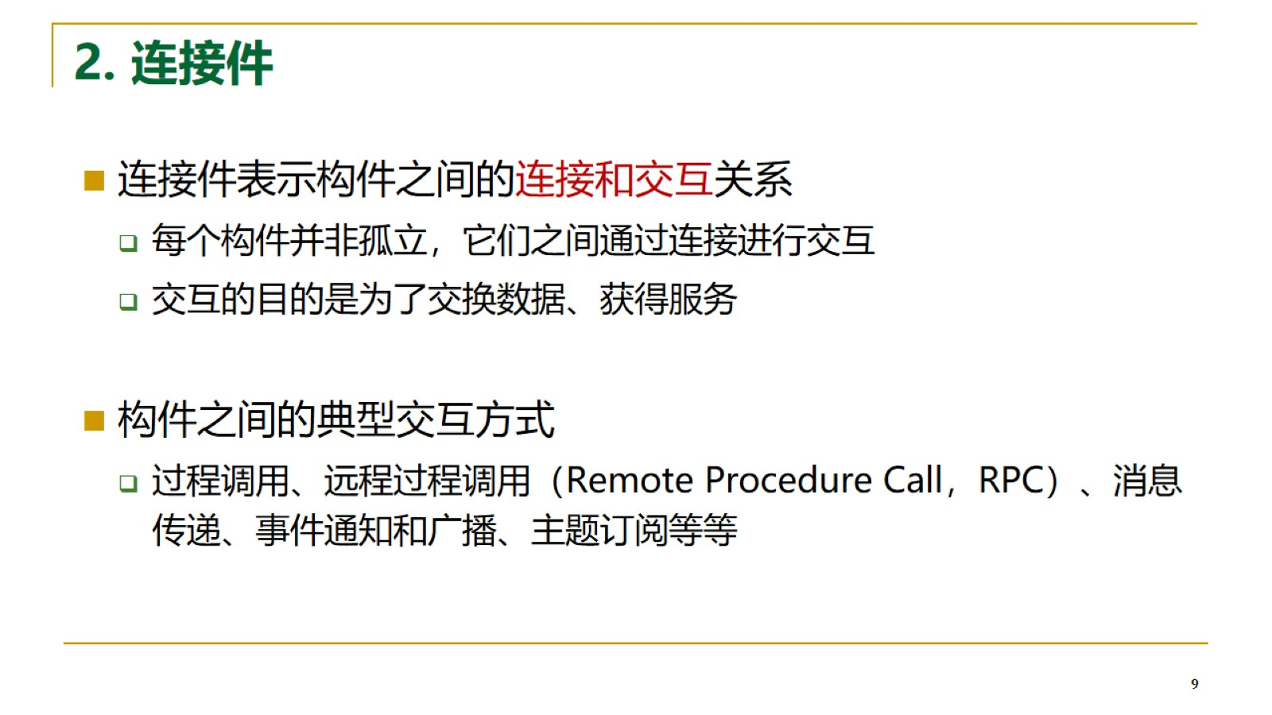
2. 连接件

Slide 10
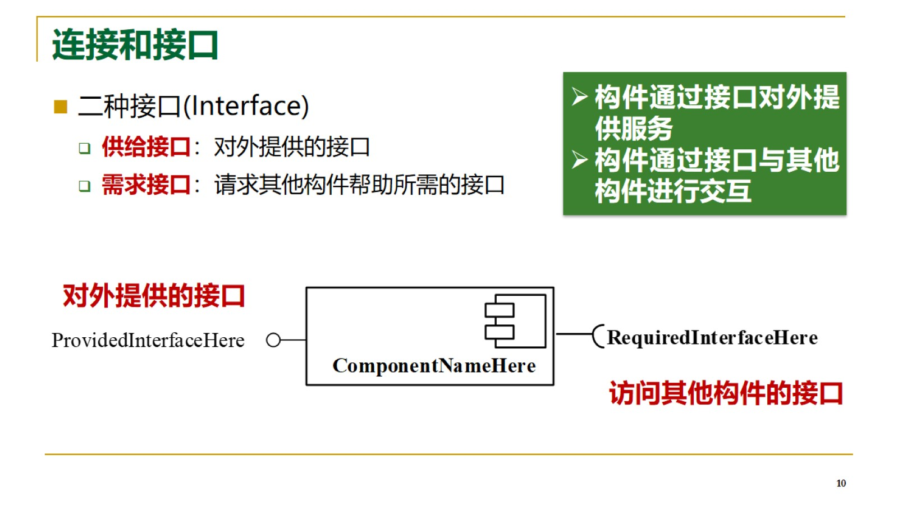
连接和接口

Slide 11
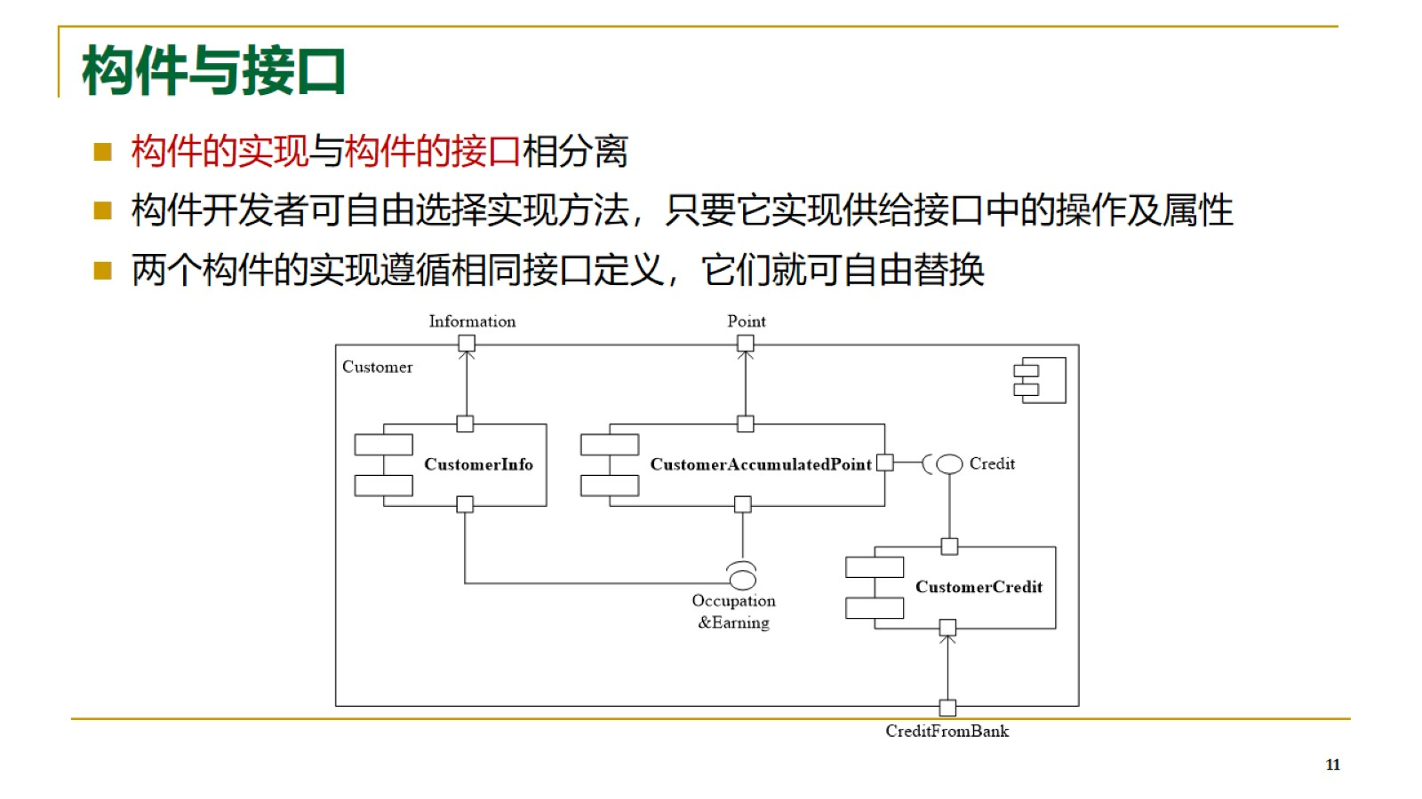
构件与接口

Slide 12
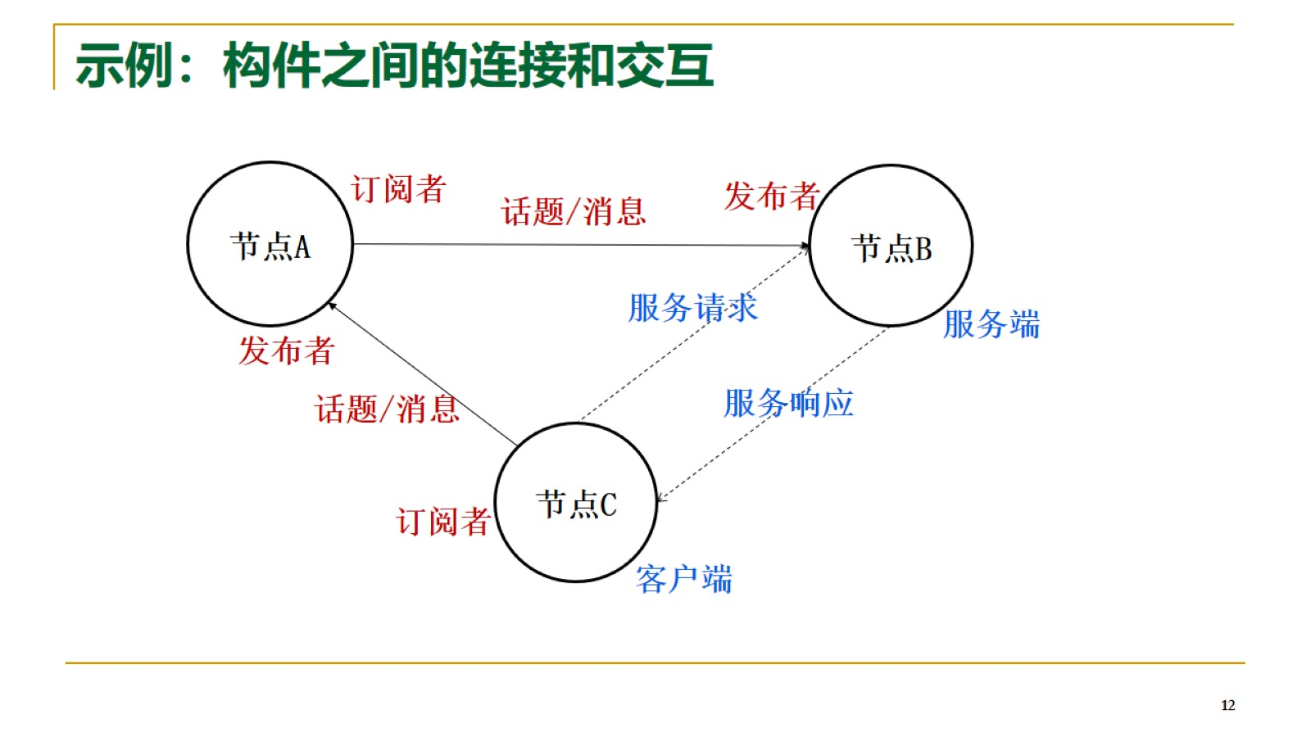
示例：构件之间的连接和交互

Slide 13
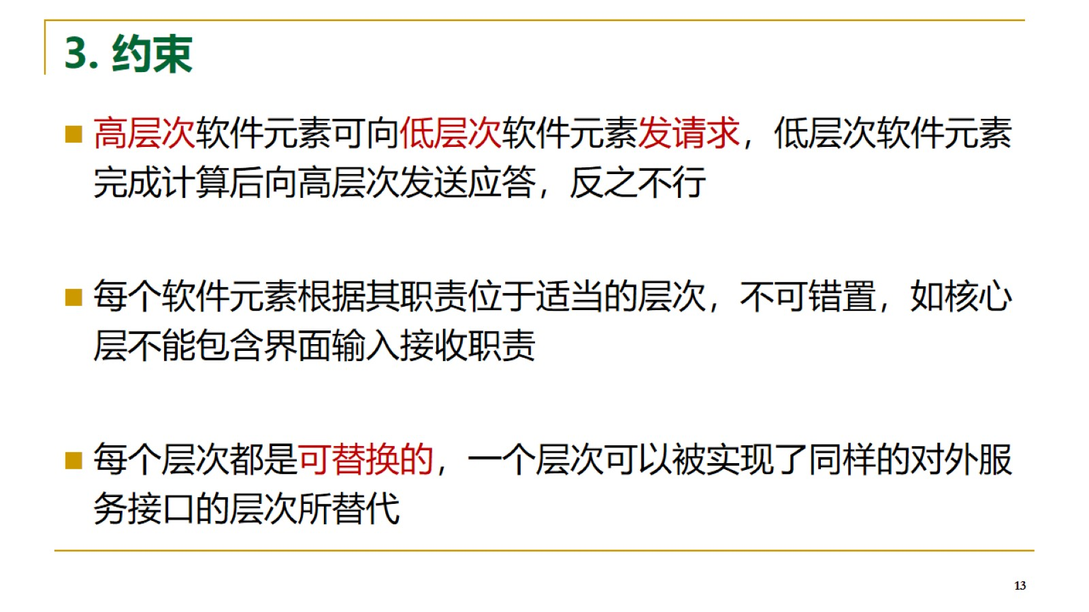
3. 约束

Slide 14
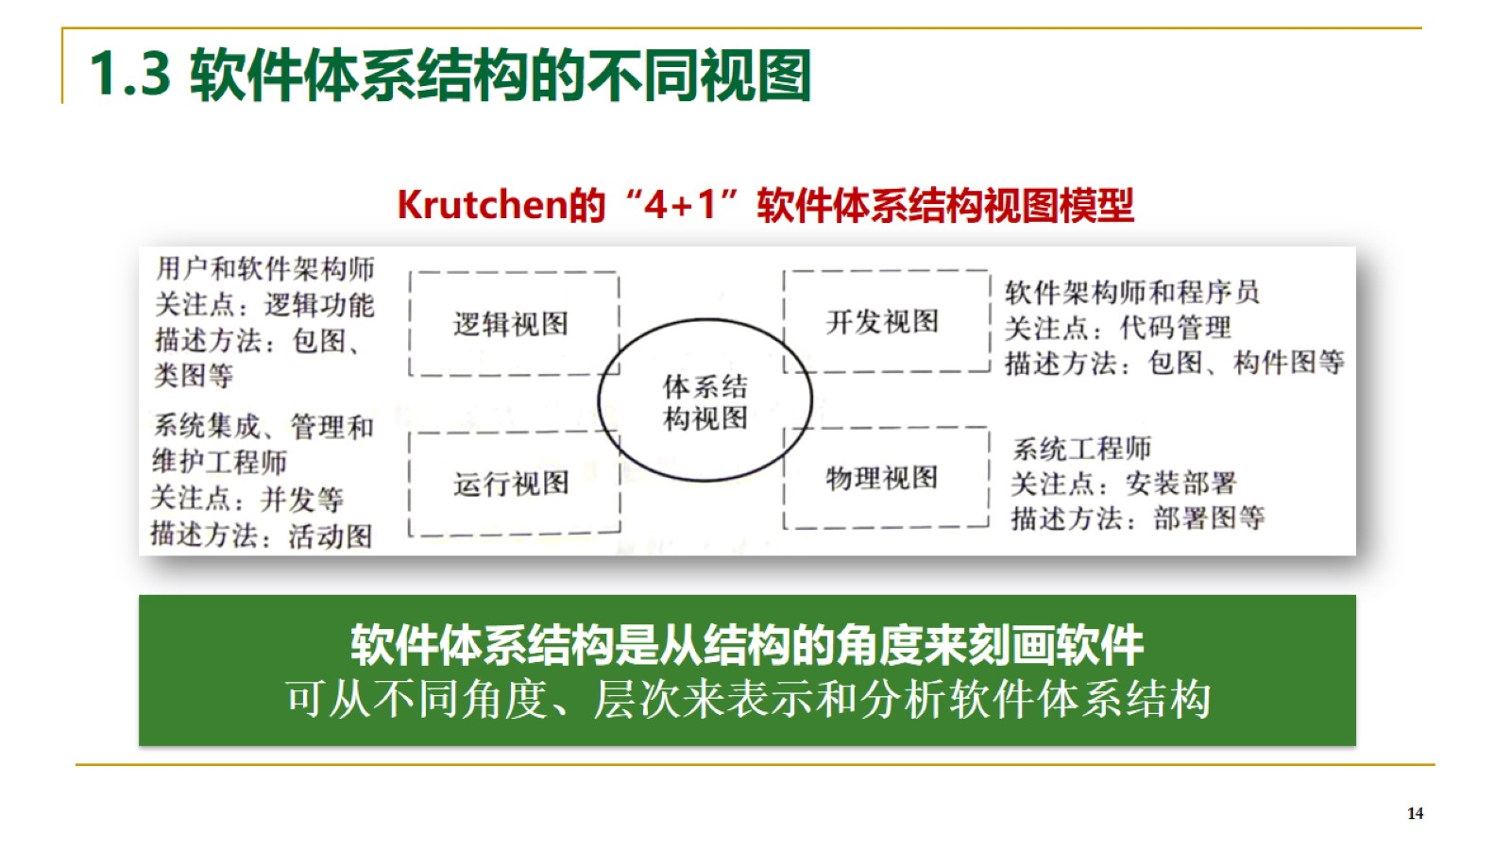
1.3 软件体系结构的不同视图

Slide 15
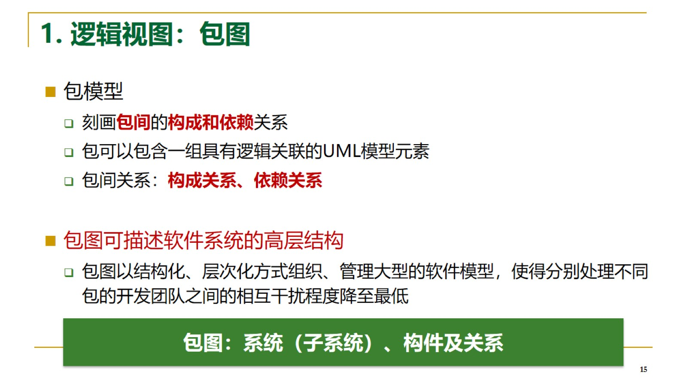
1. 逻辑视图：包图

Slide 16
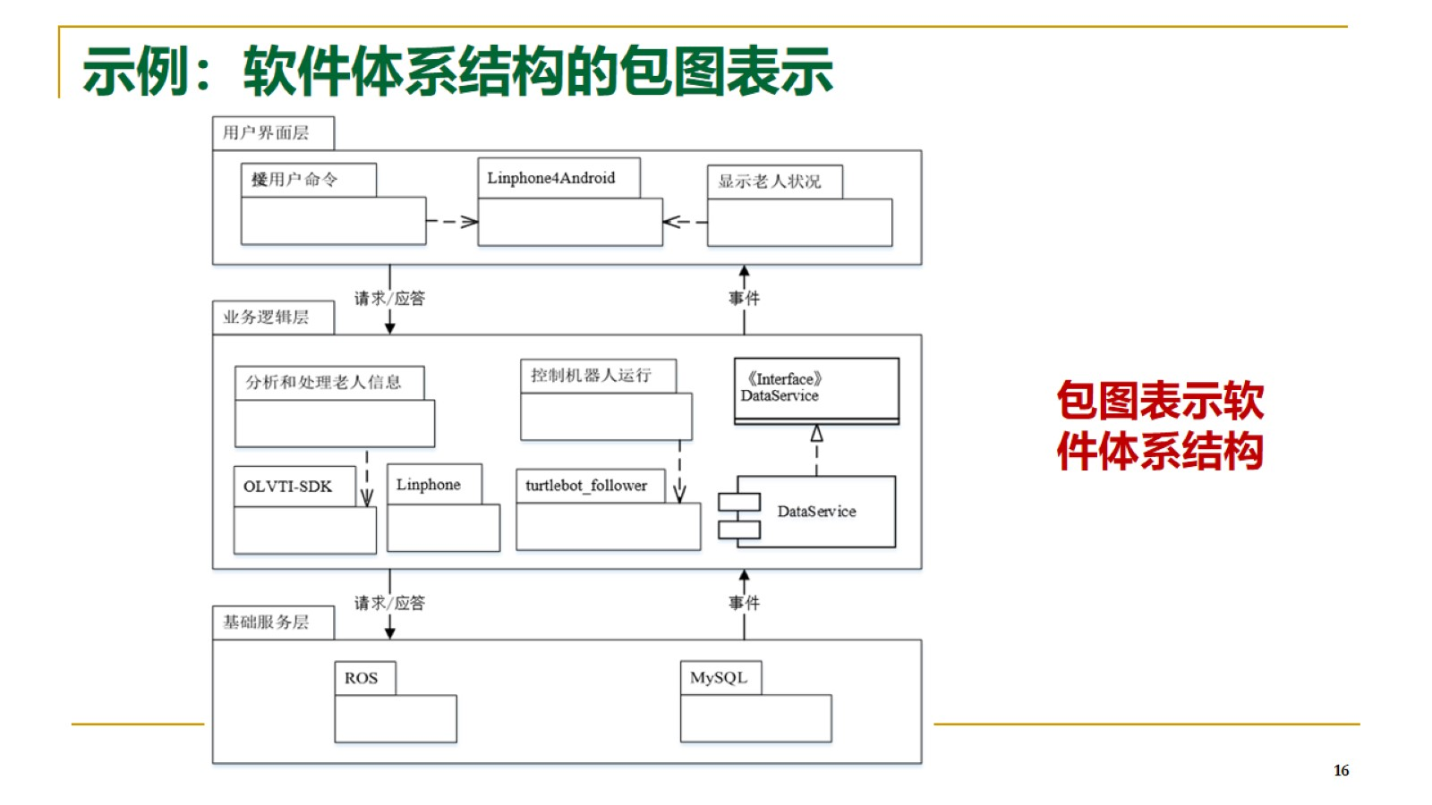
示例：软件体系结构的包图表示

Slide 17
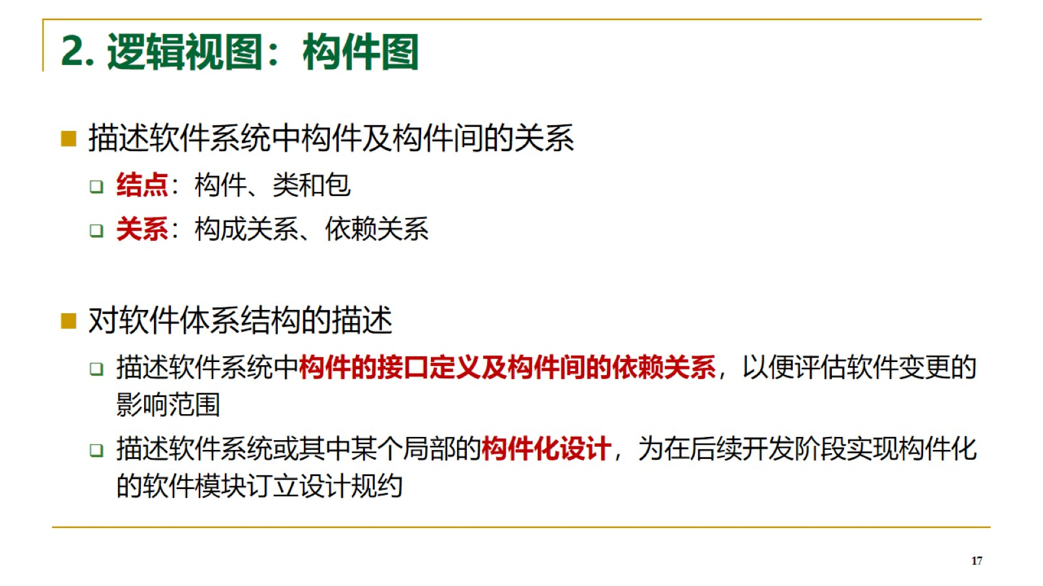
2. 逻辑视图：构件图

Slide 18
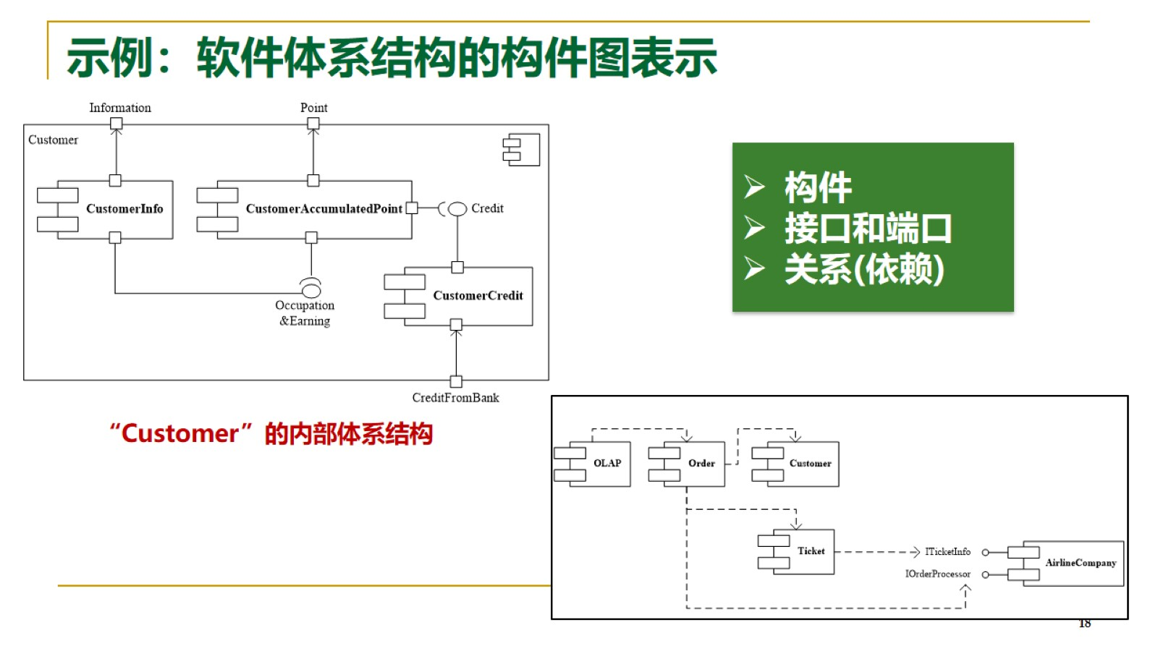
示例：软件体系结构的构件图表示

Slide 19
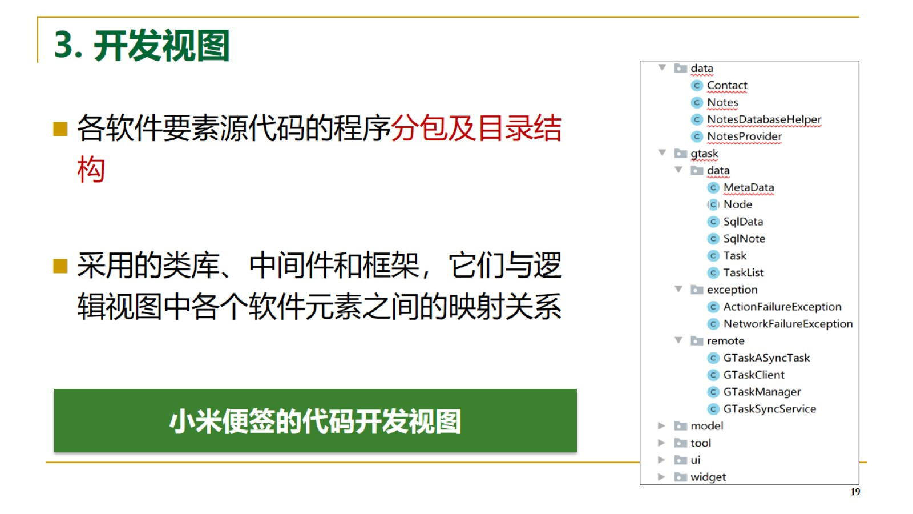
3. 开发视图

Slide 20
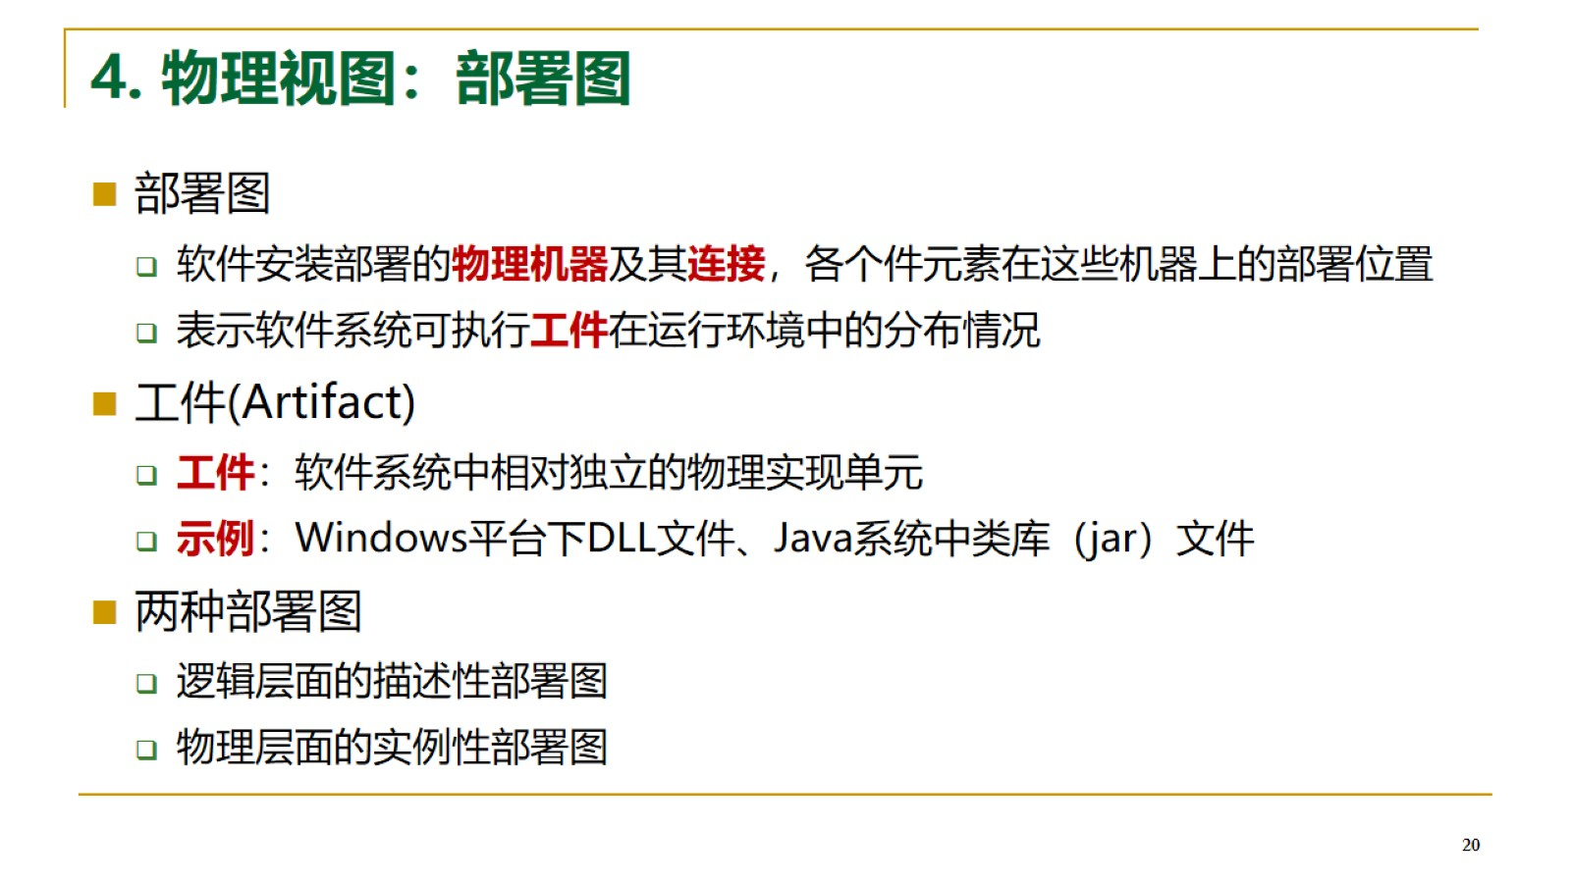
4. 物理视图：部署图

Slide 21
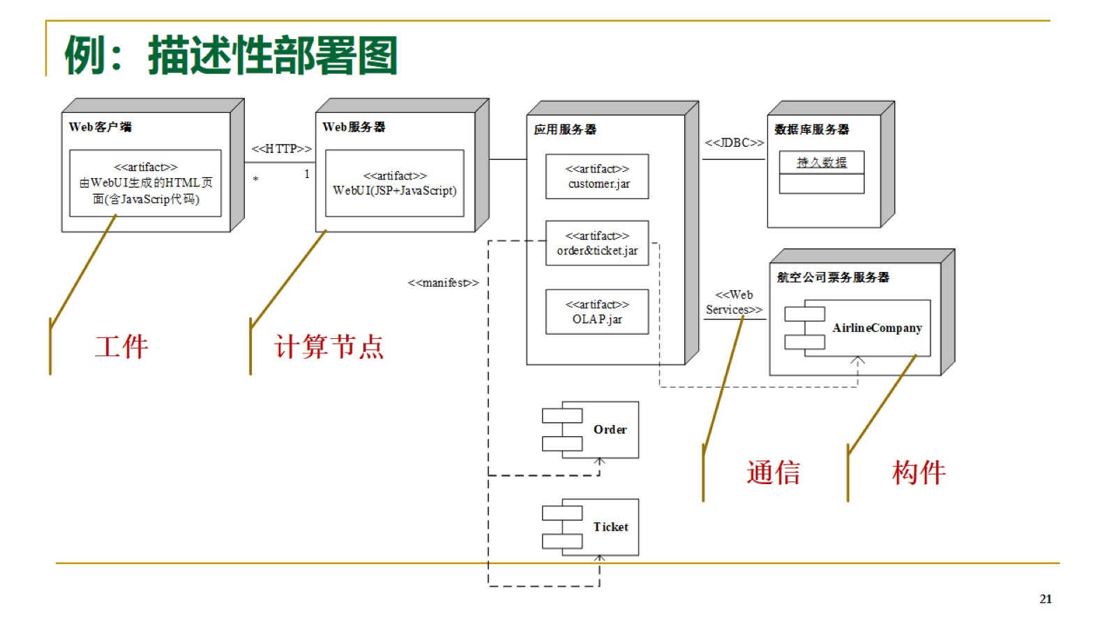
例：描述性部署图

Slide 22
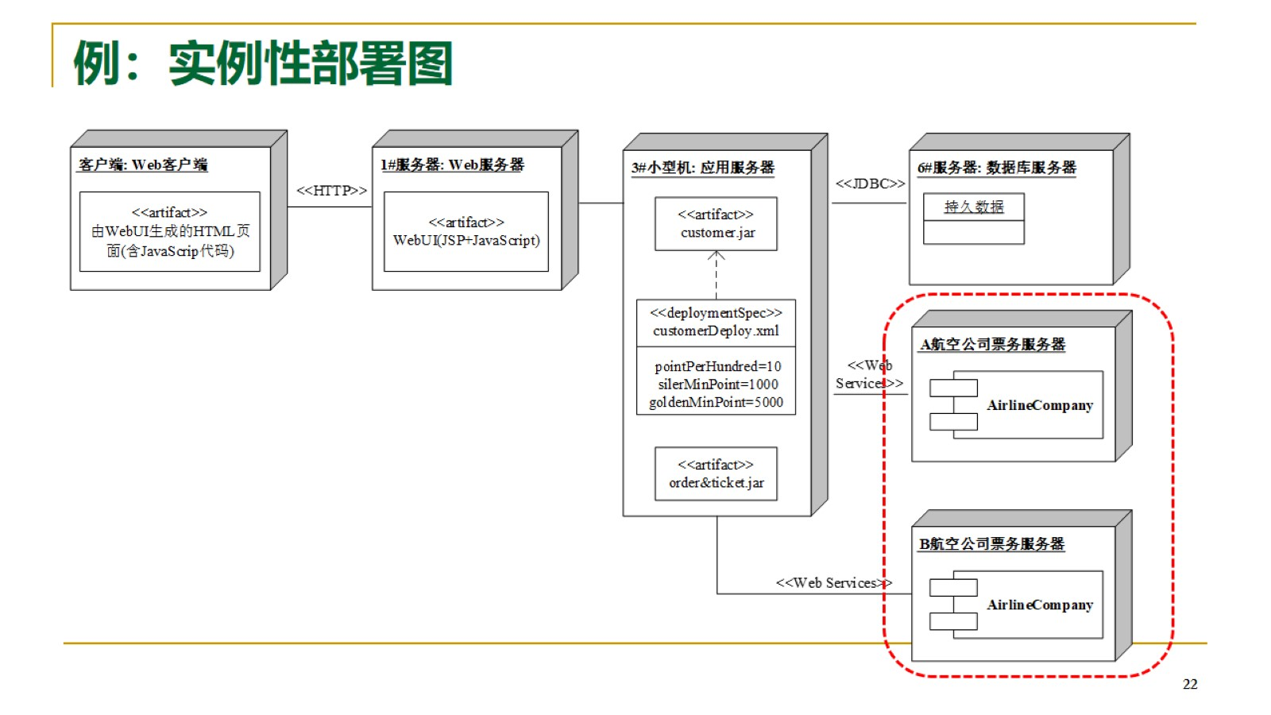
例：实例性部署图

Slide 23
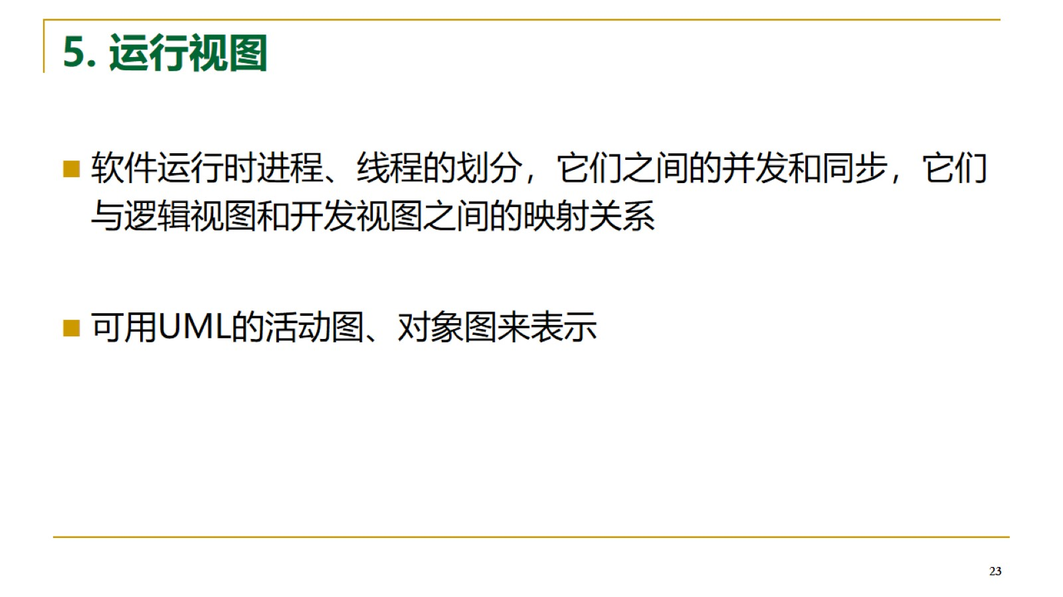
5. 运行视图

Slide 24
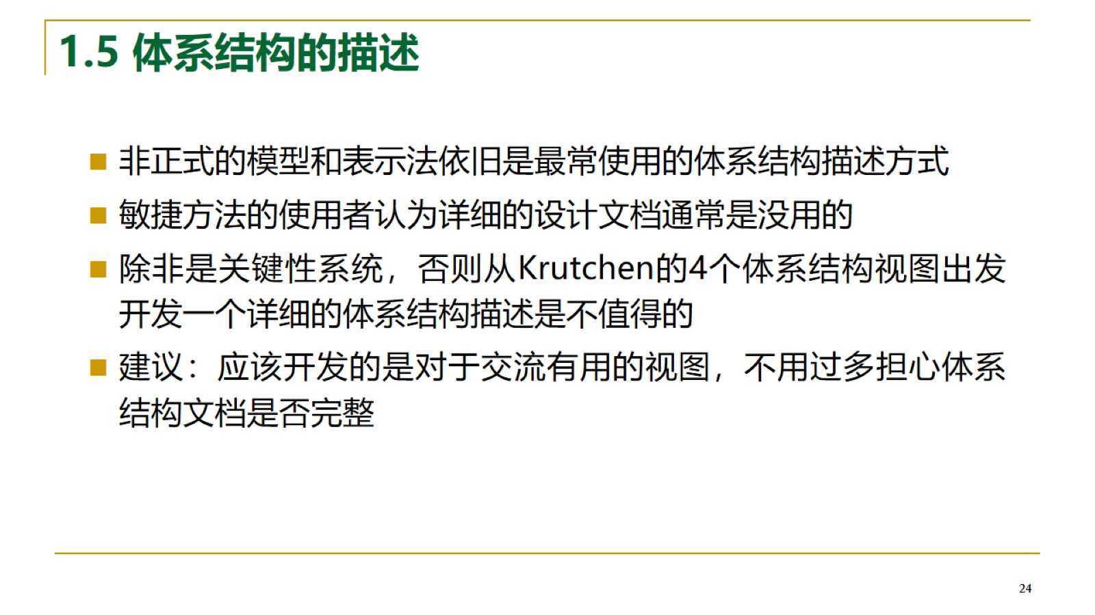
1.5 体系结构的描述

Slide 25
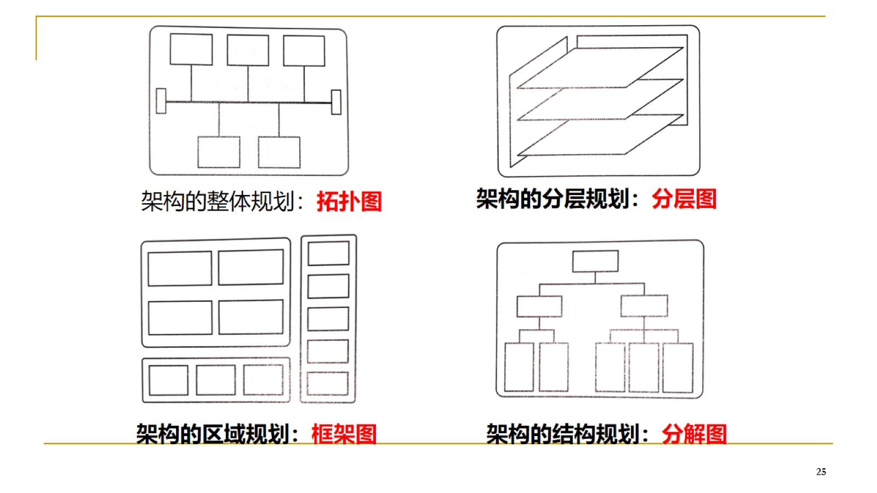

Slide 26
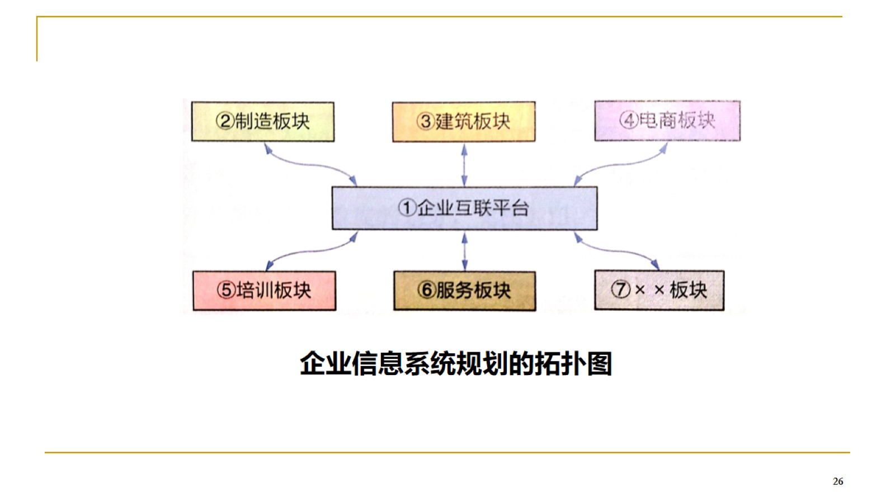

Slide 27
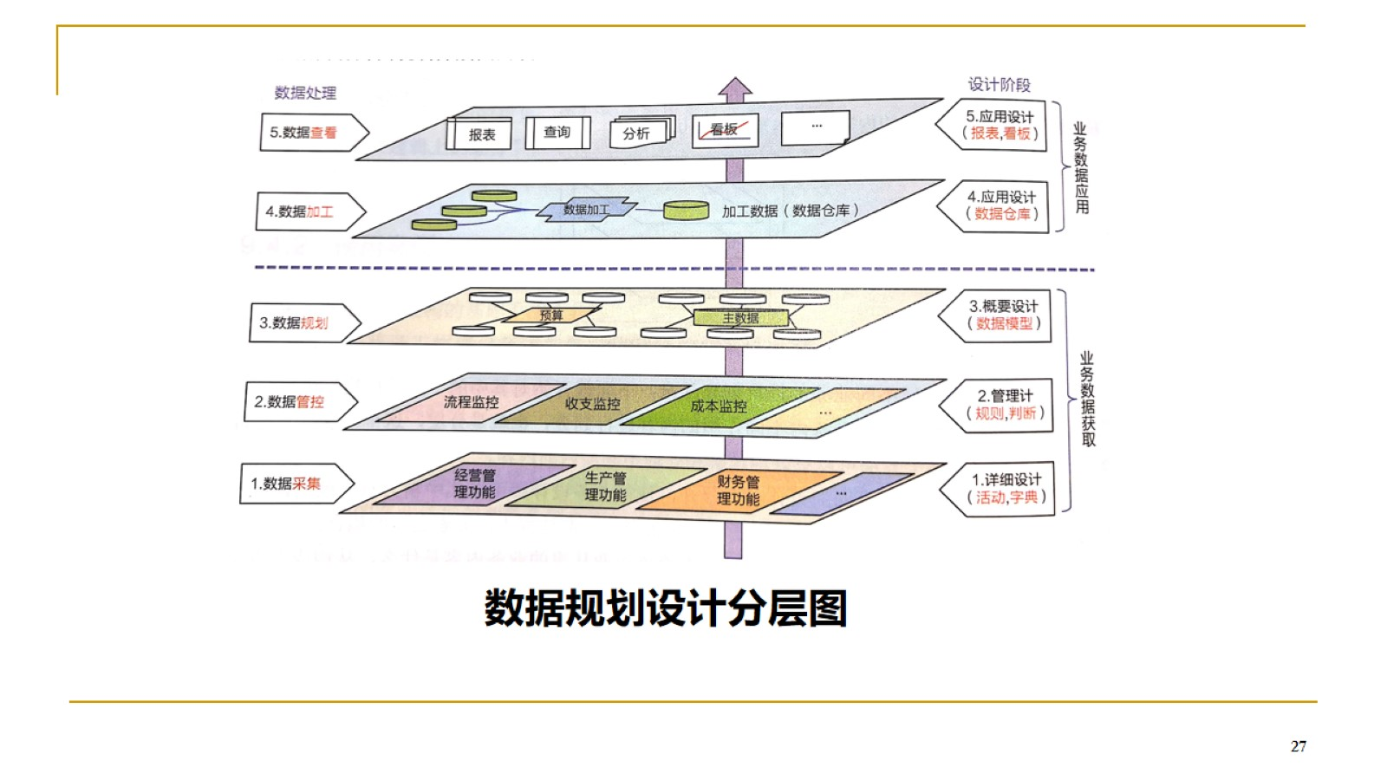

Slide 28
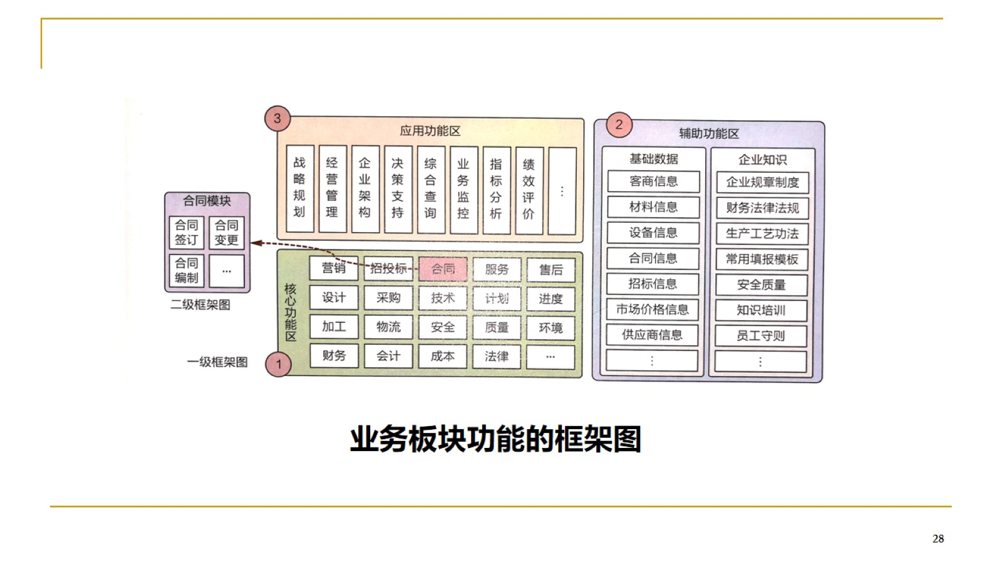

Slide 29
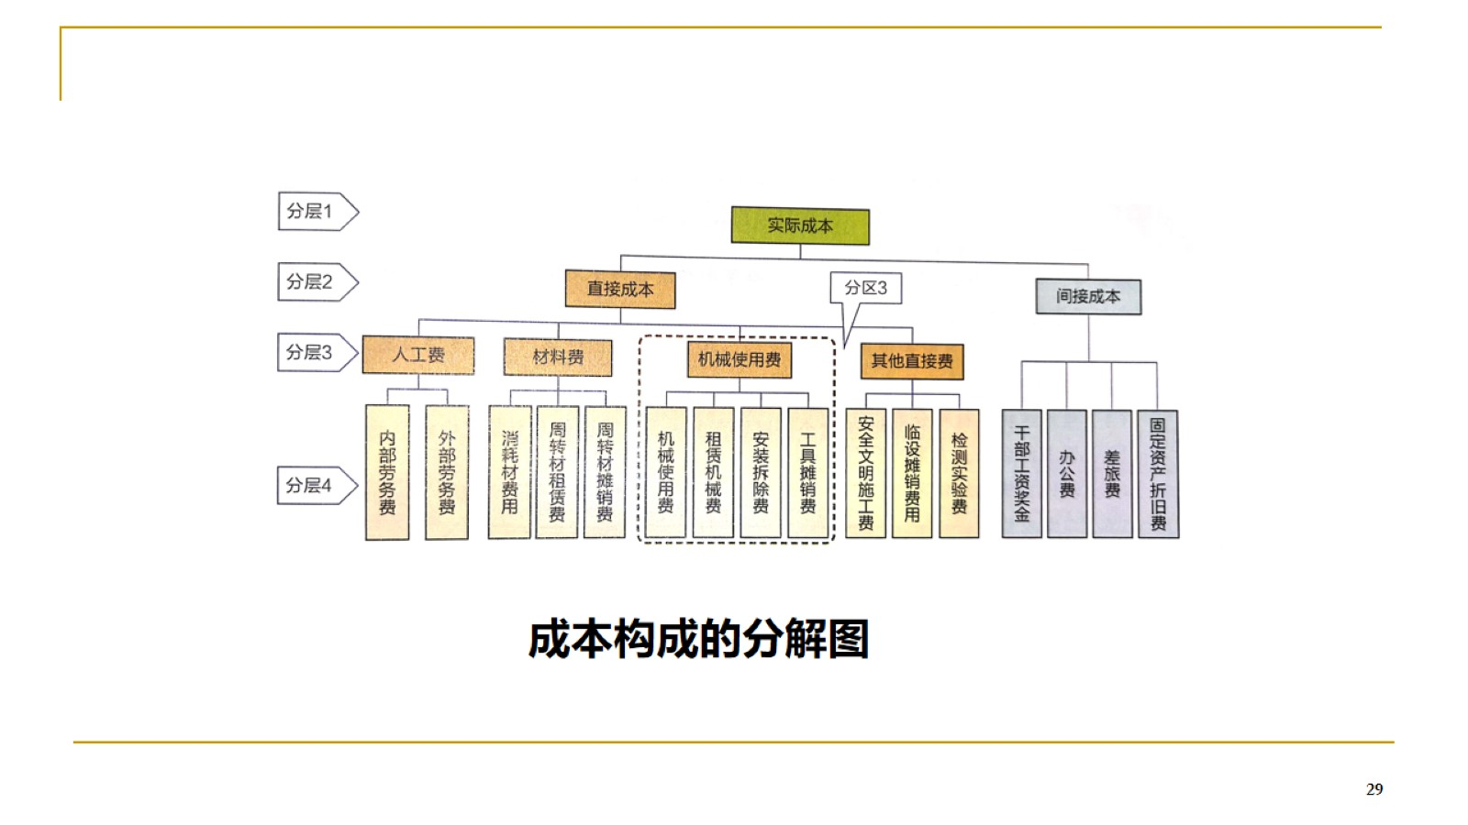

Slide 30
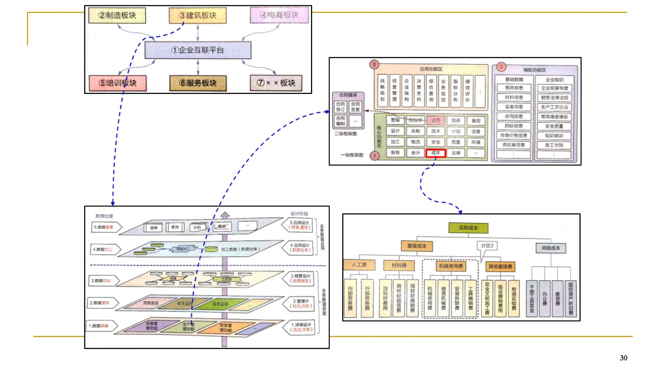

Slide 31
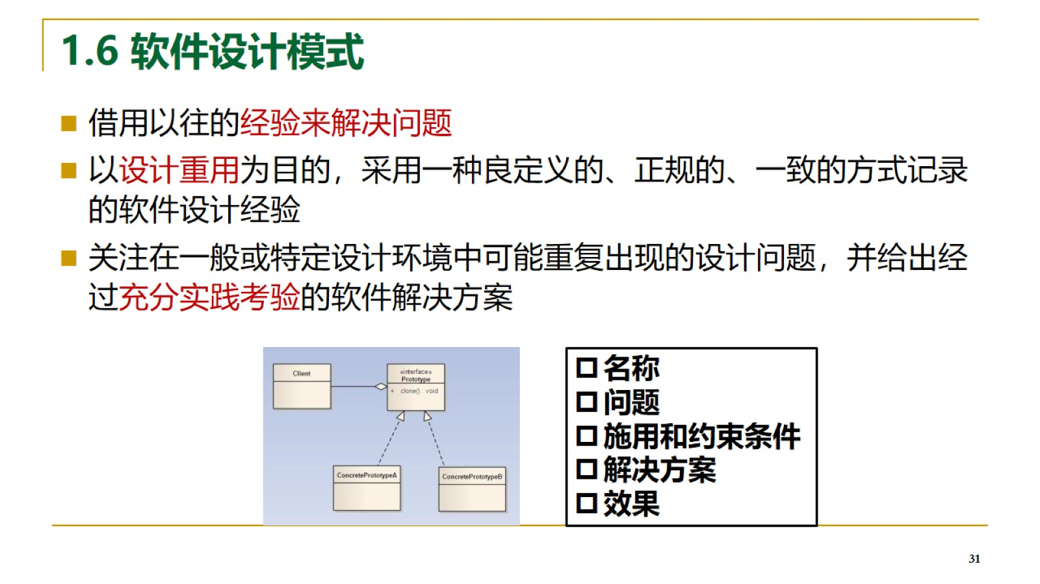
1.6 软件设计模式

Slide 32
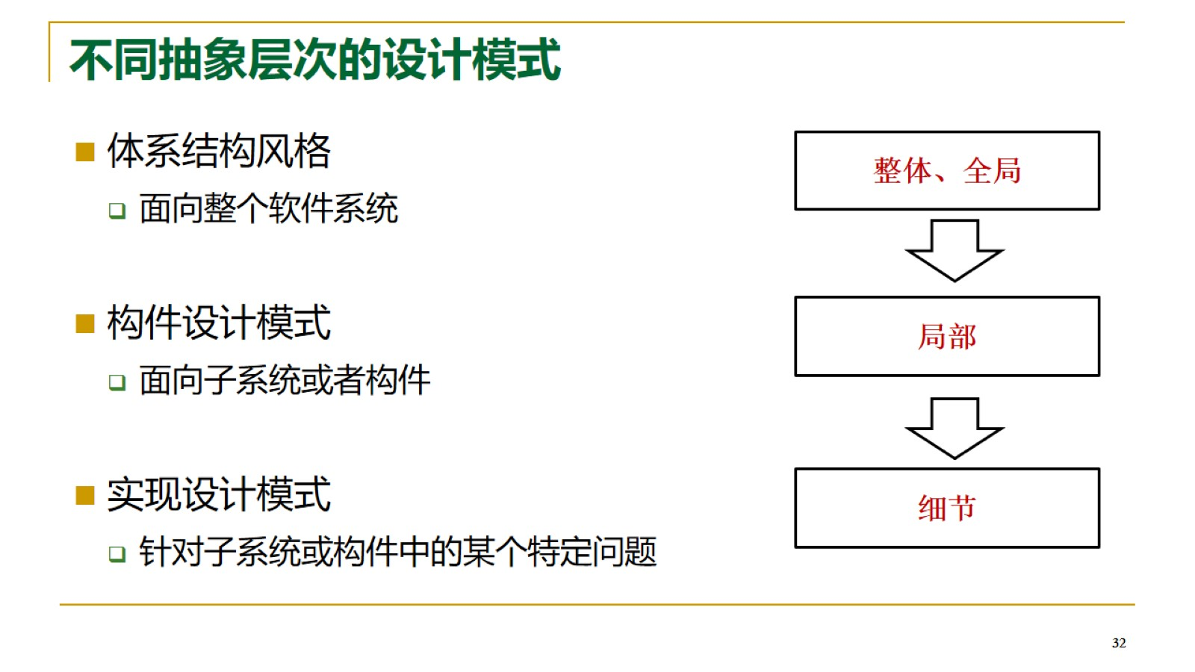
不同抽象层次的设计模式

Slide 33
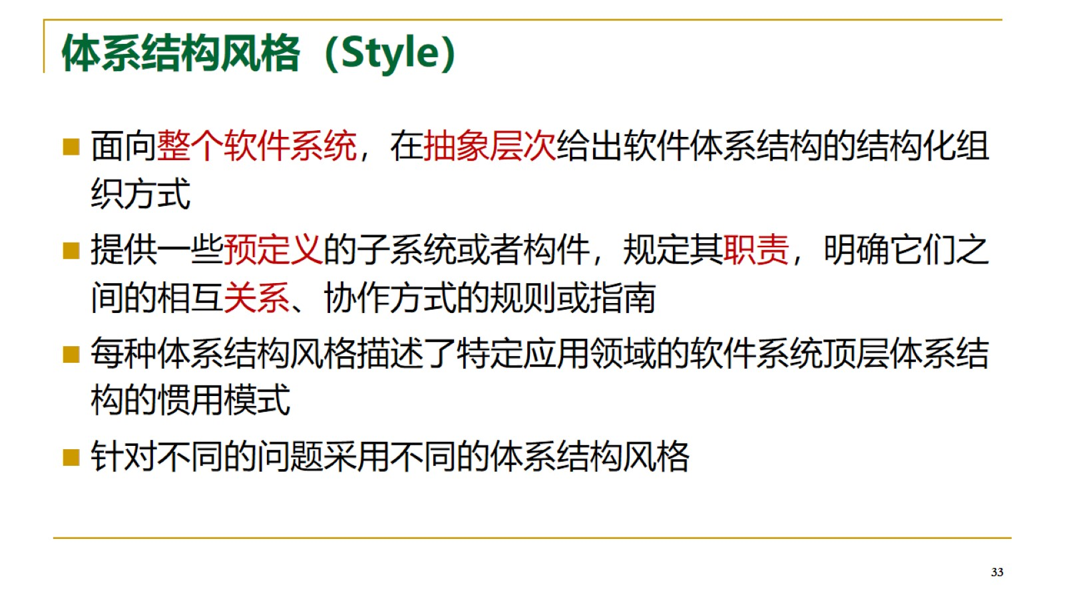
体系结构风格（Style）

Slide 34
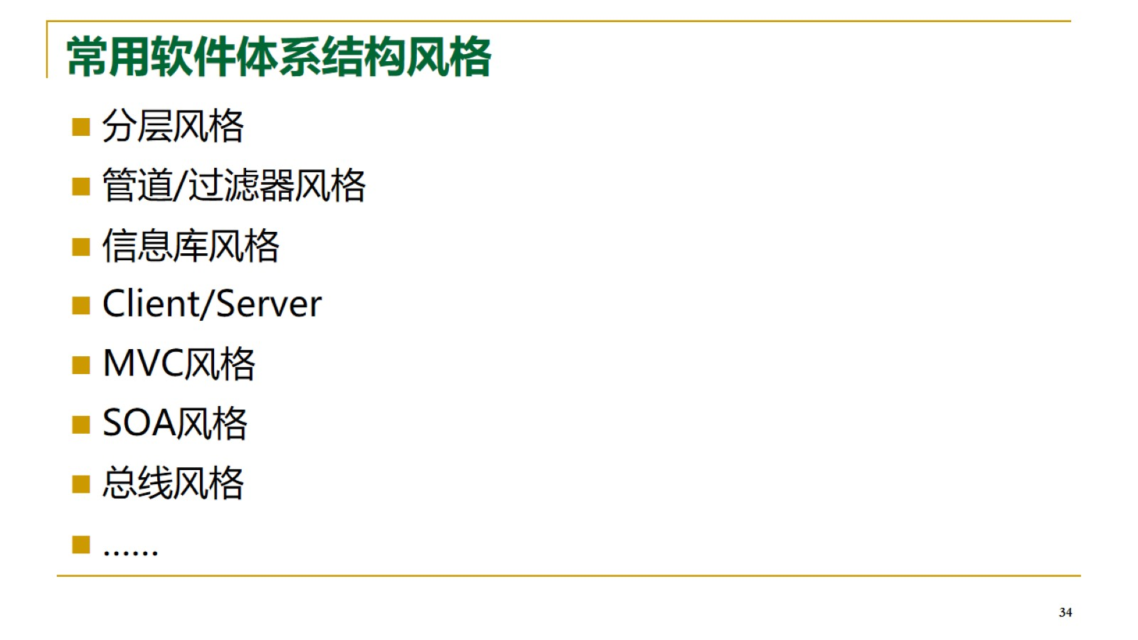
常用软件体系结构风格

Slide 35
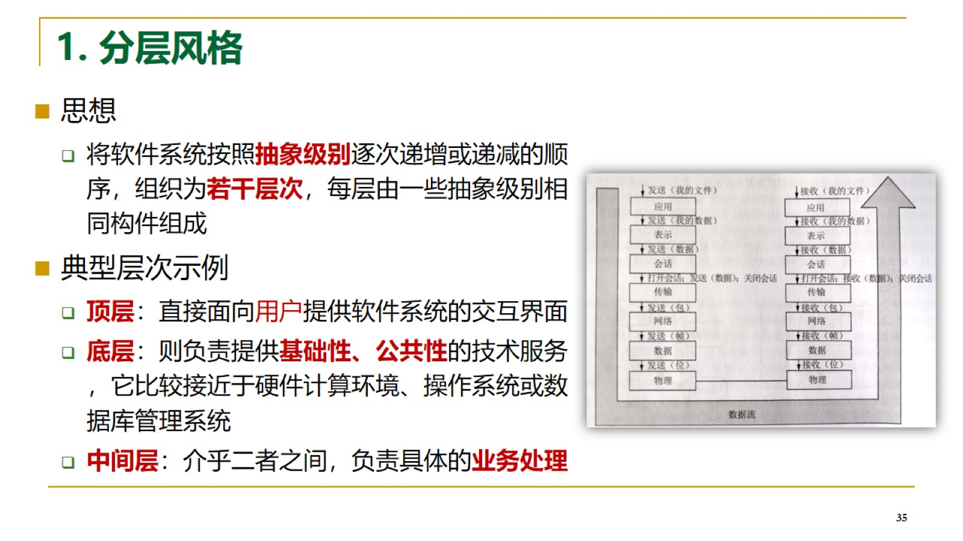
1. 分层风格

Slide 36
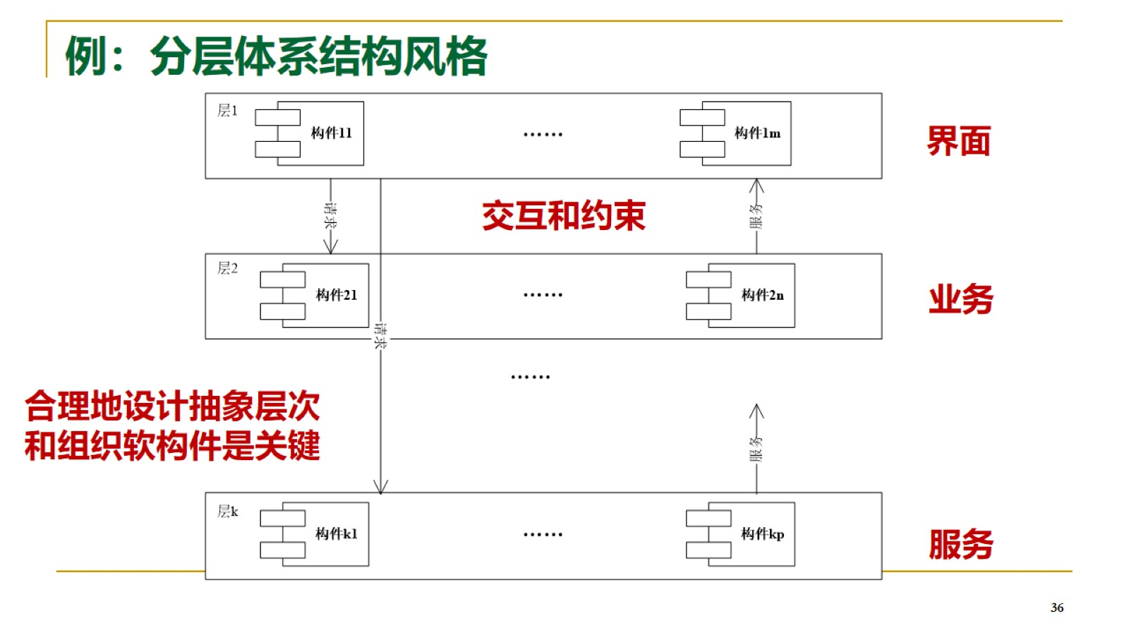
例：分层体系结构风格

Slide 37
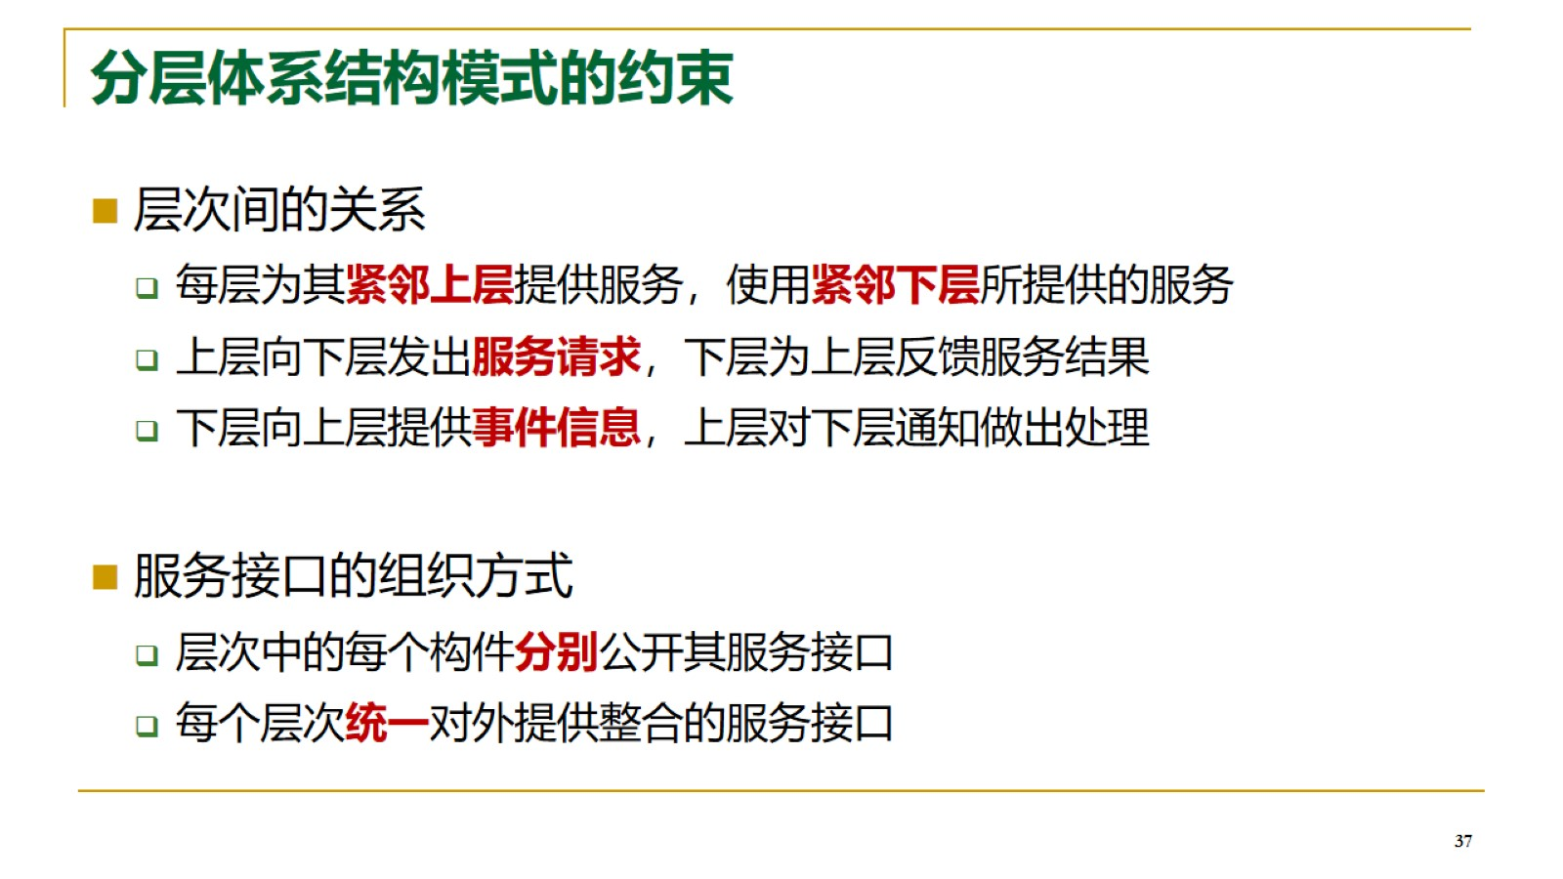
分层体系结构模式的约束

Slide 38
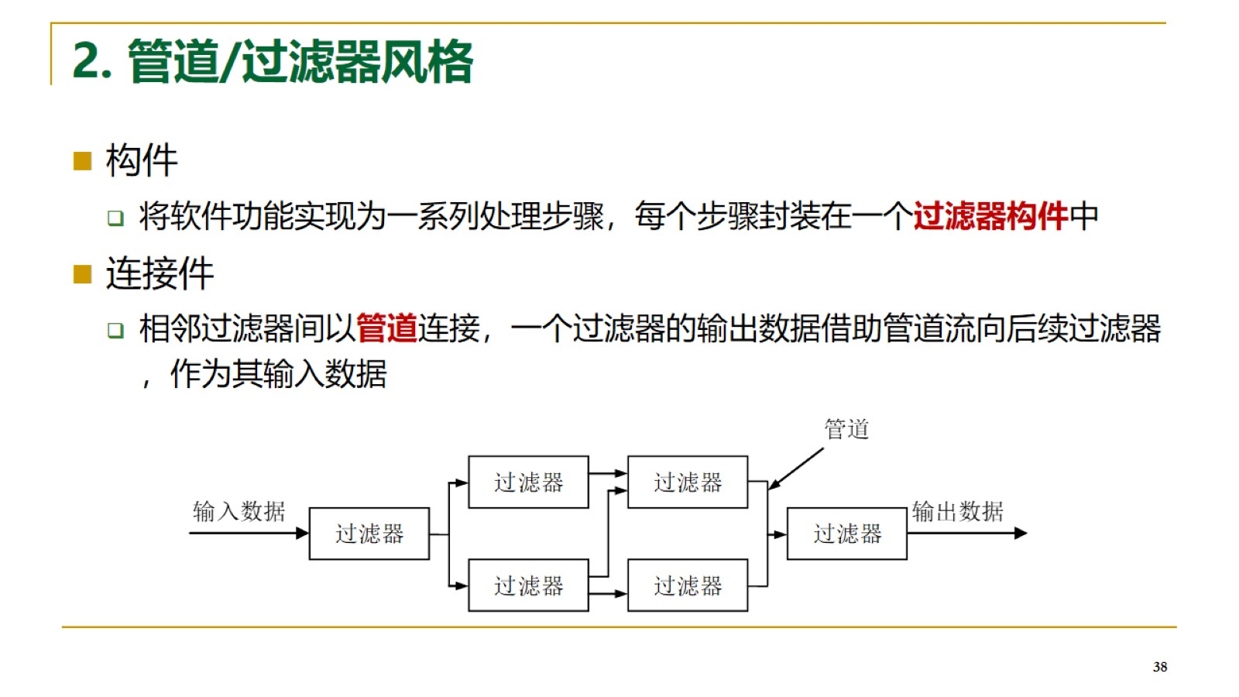
2. 管道/过滤器风格

Slide 39
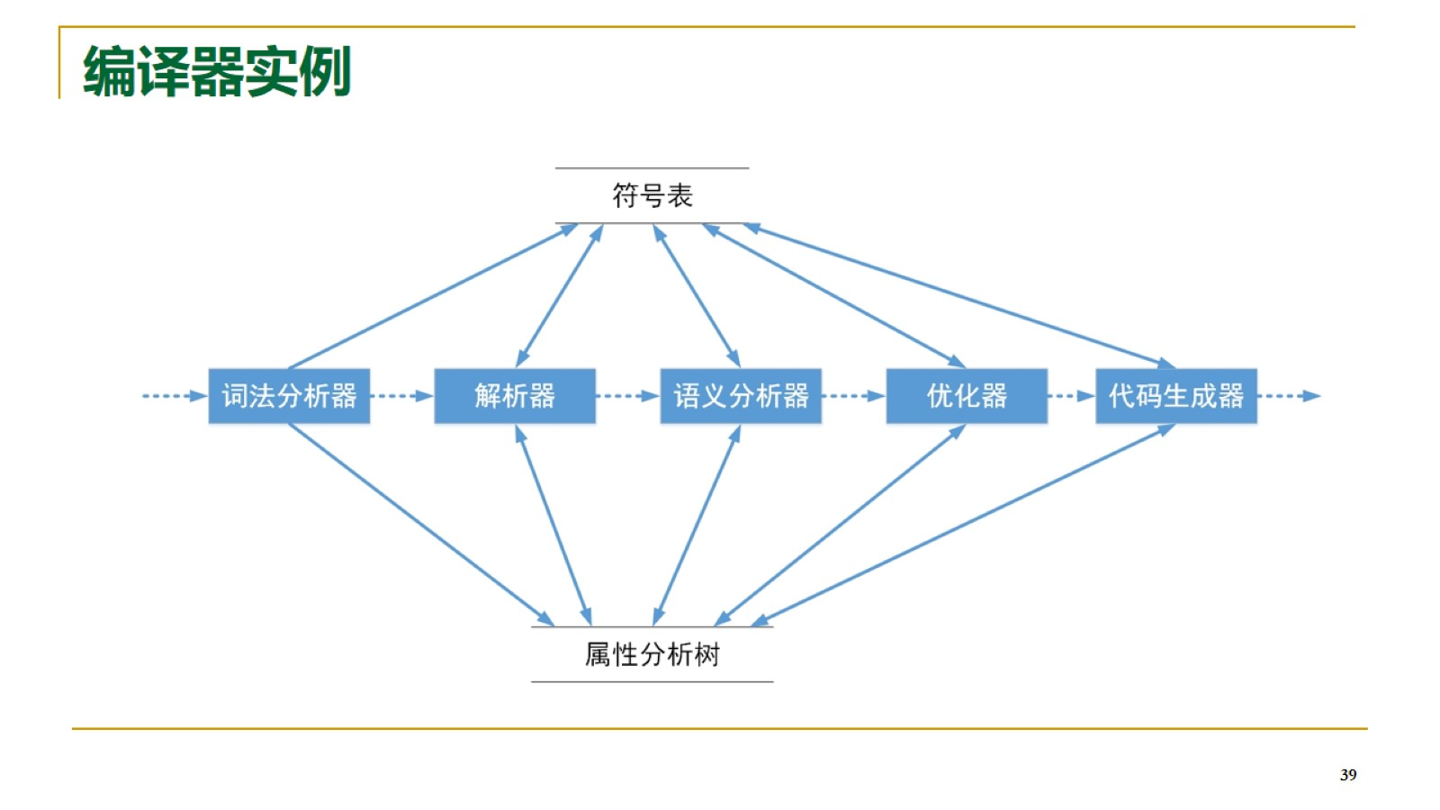
编译器实例

Slide 40
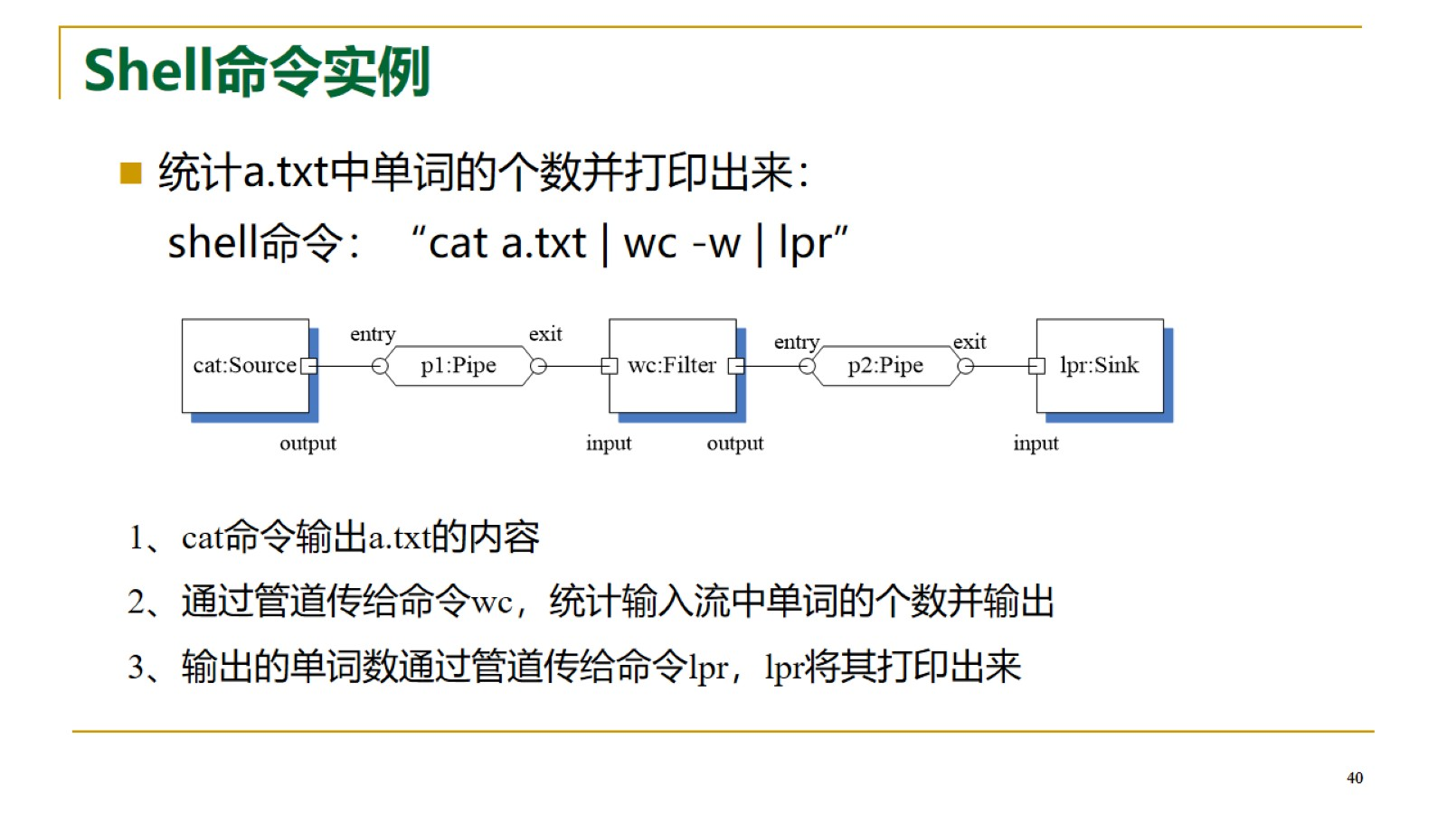
Shell命令实例

Slide 41
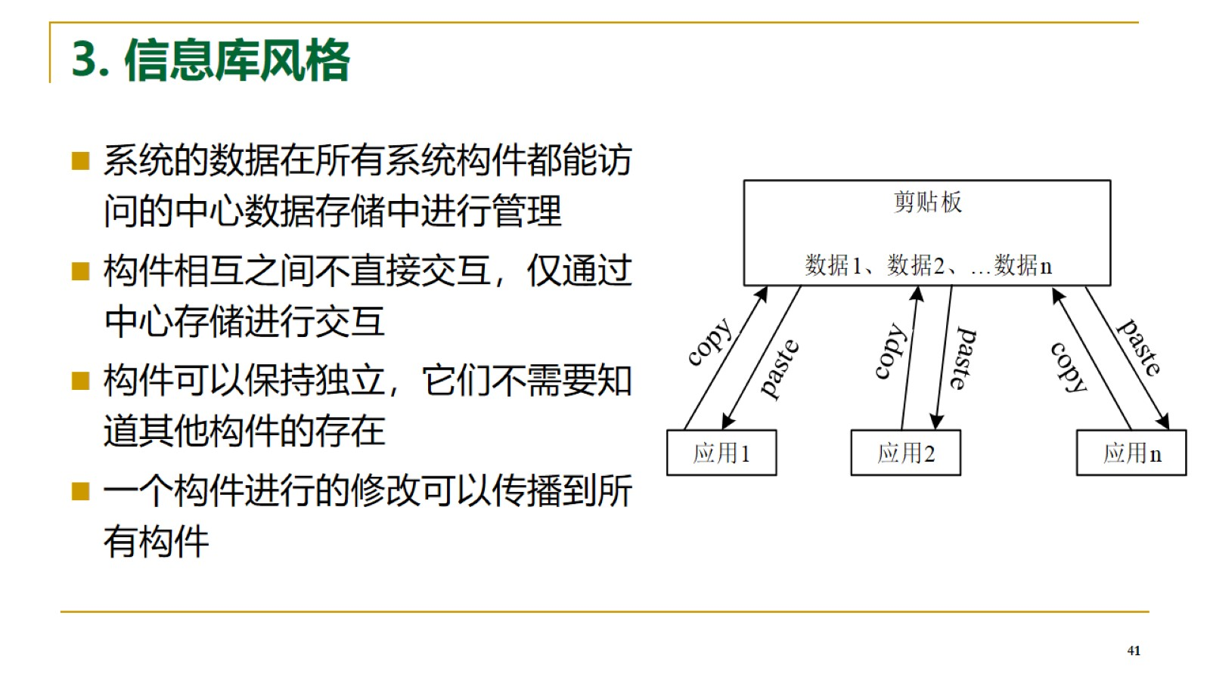
3. 信息库风格

Slide 42
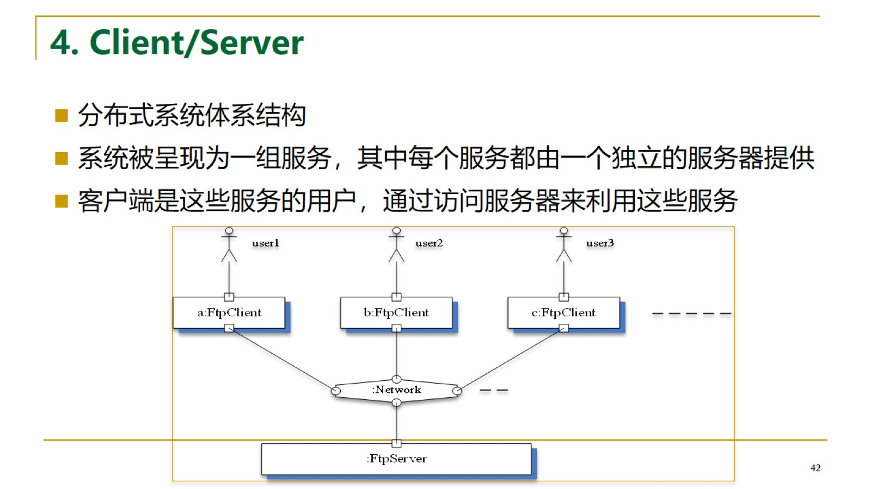
4. Client/Server

Slide 43
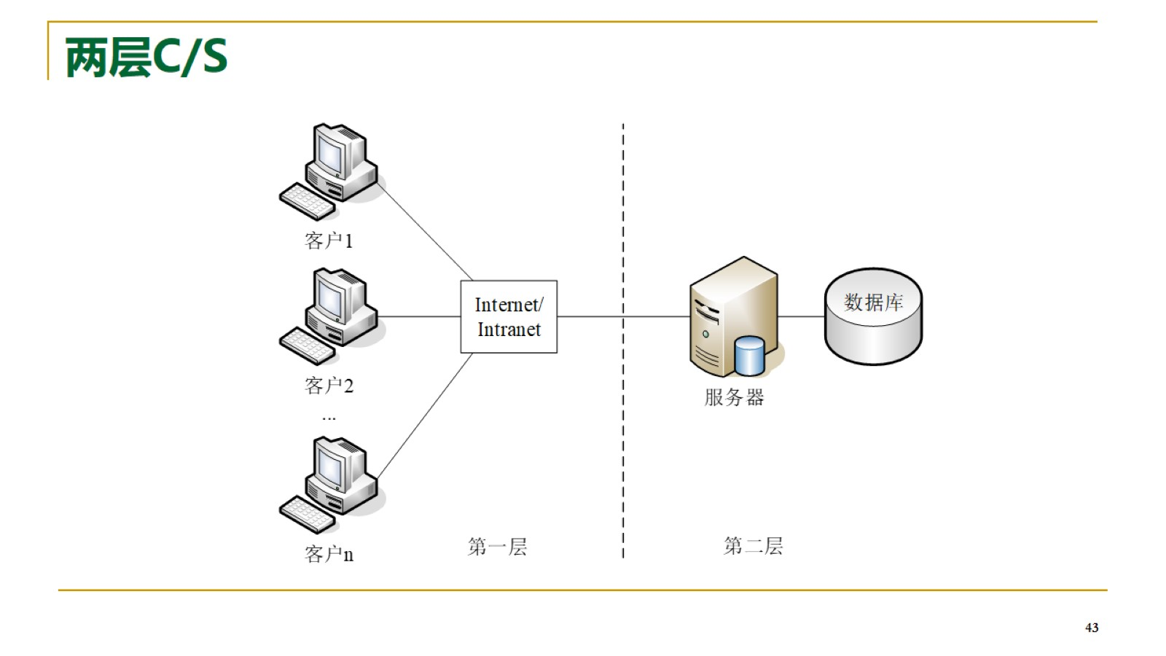
两层C/S

Slide 44
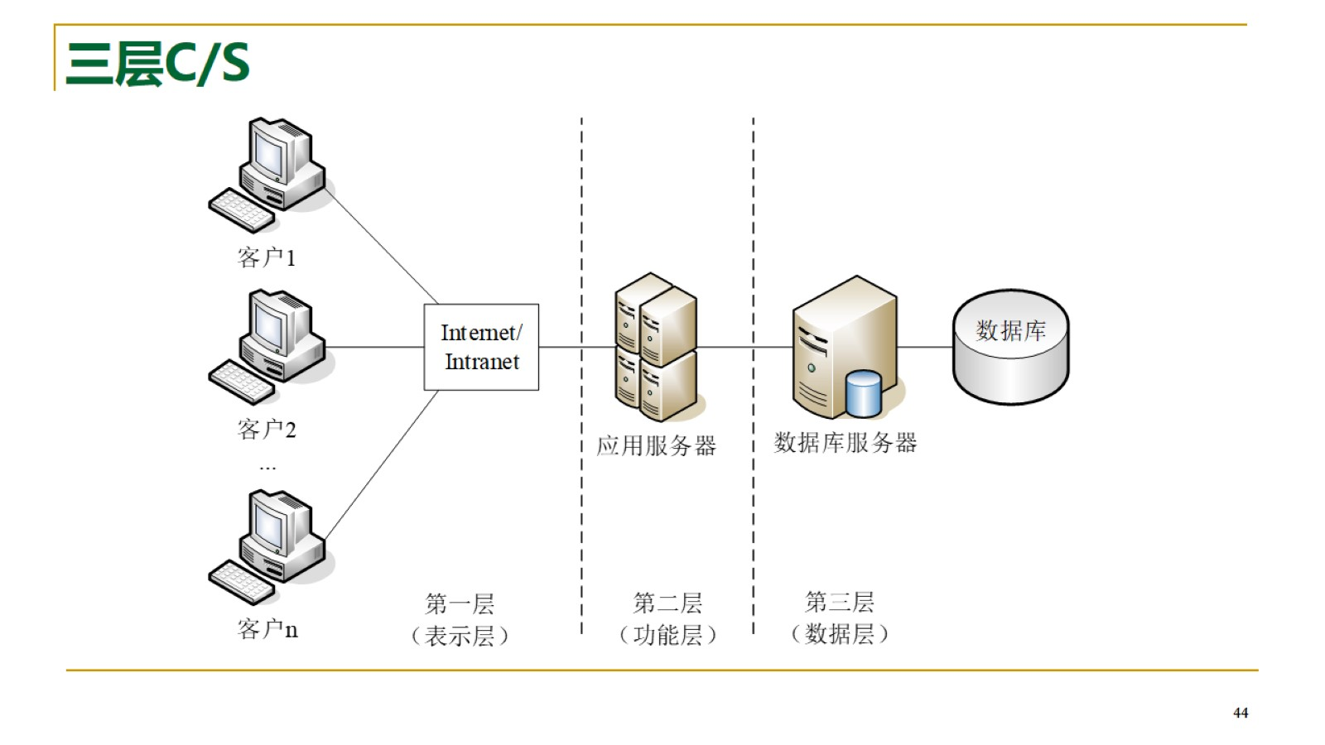
三层C/S

Slide 45
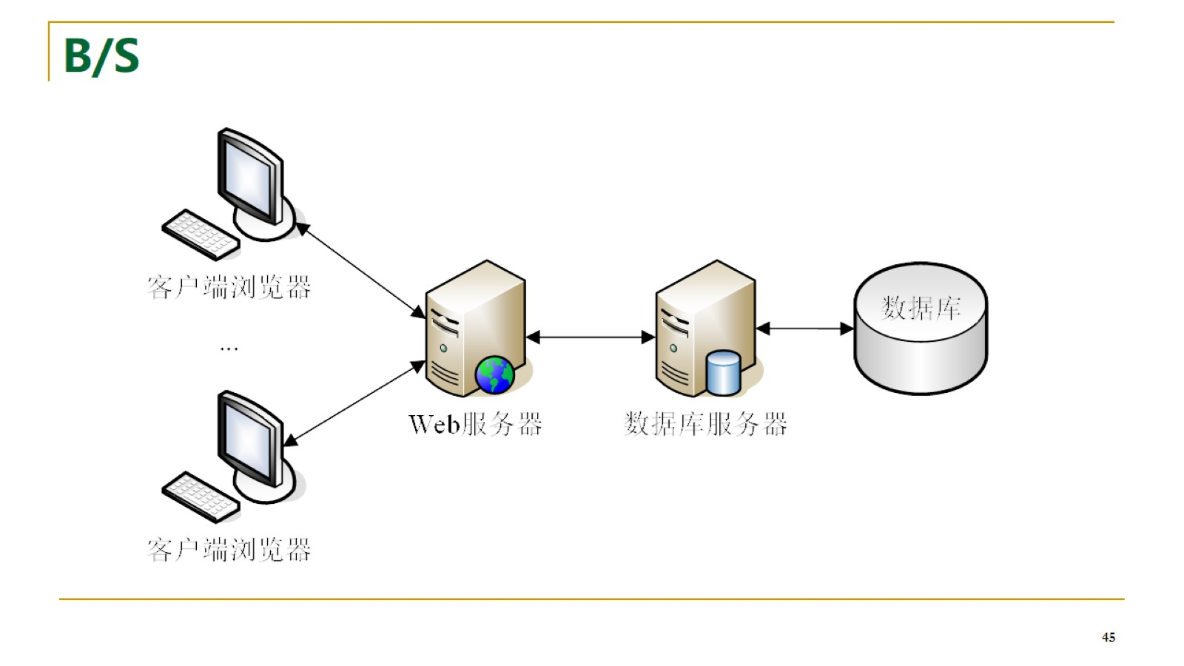
B/S

Slide 46
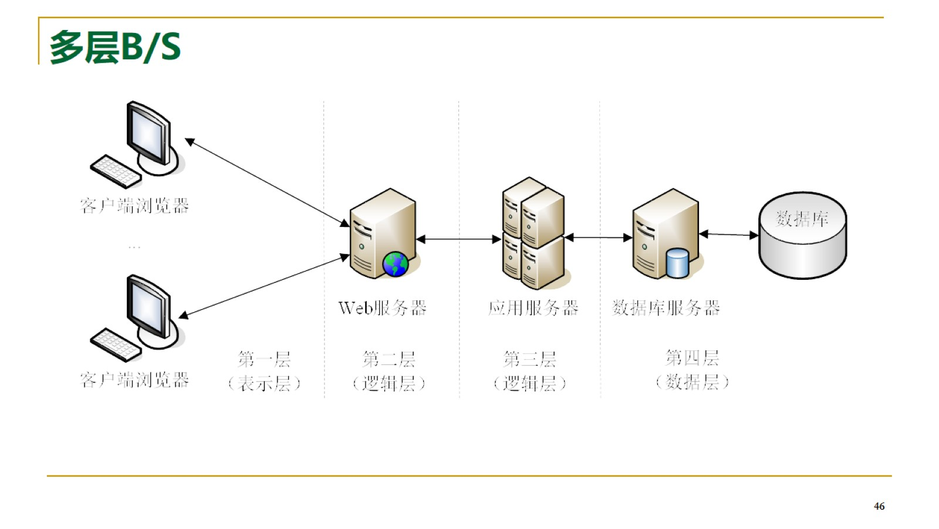
多层B/S

Slide 47
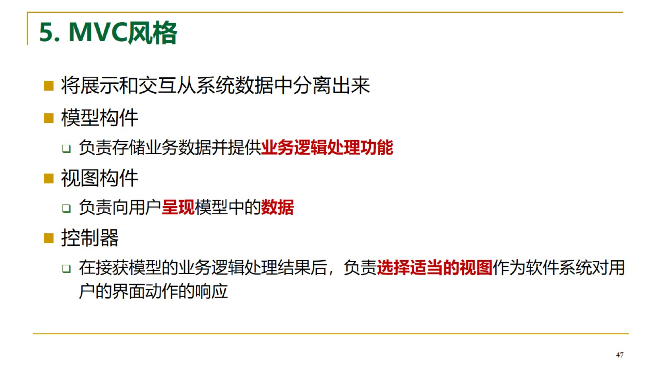
5. MVC风格

Slide 48
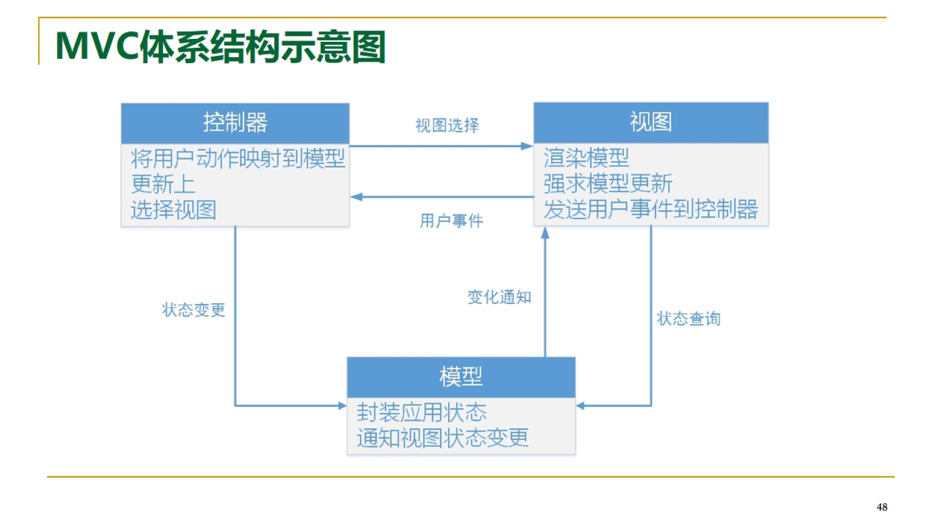
MVC体系结构示意图

Slide 49
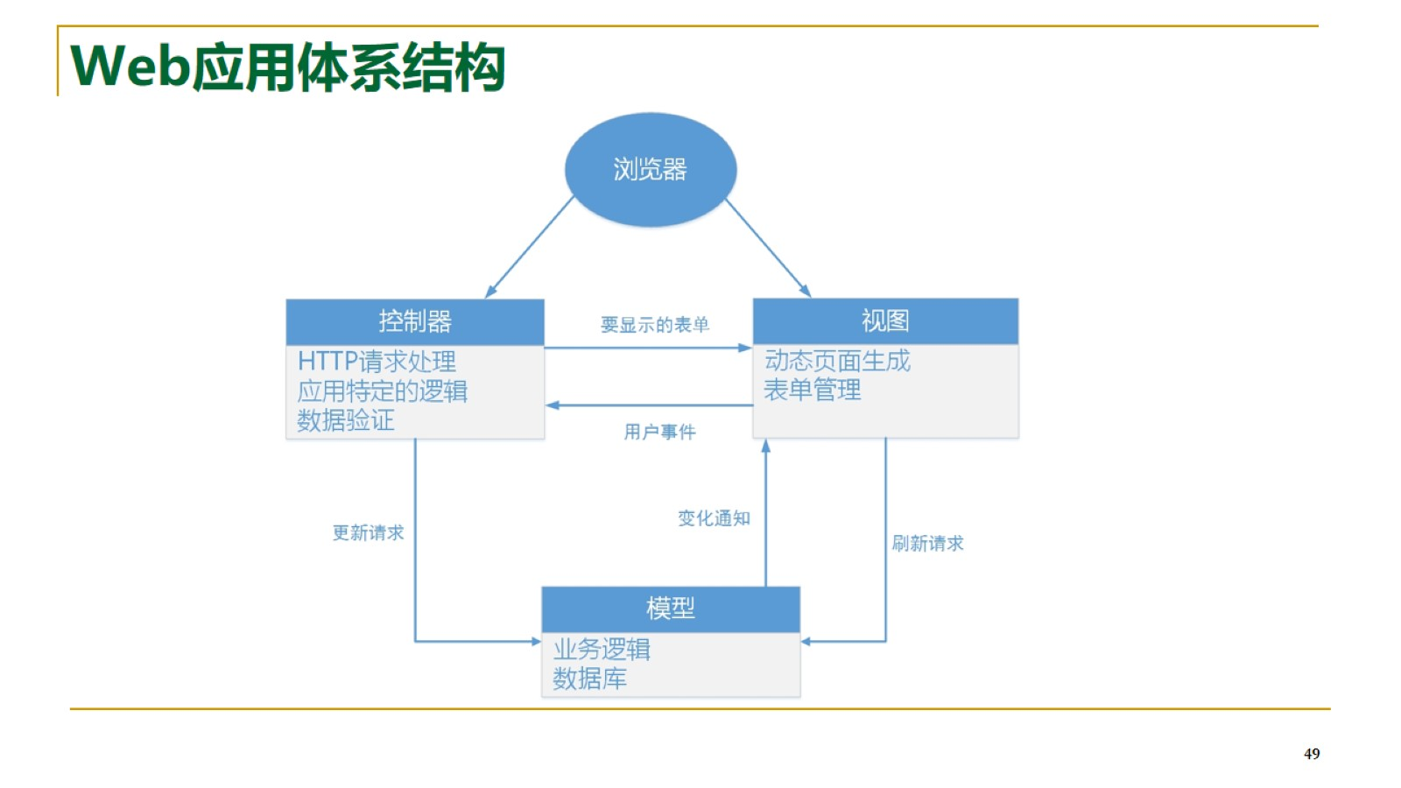
Web应用体系结构

Slide 50
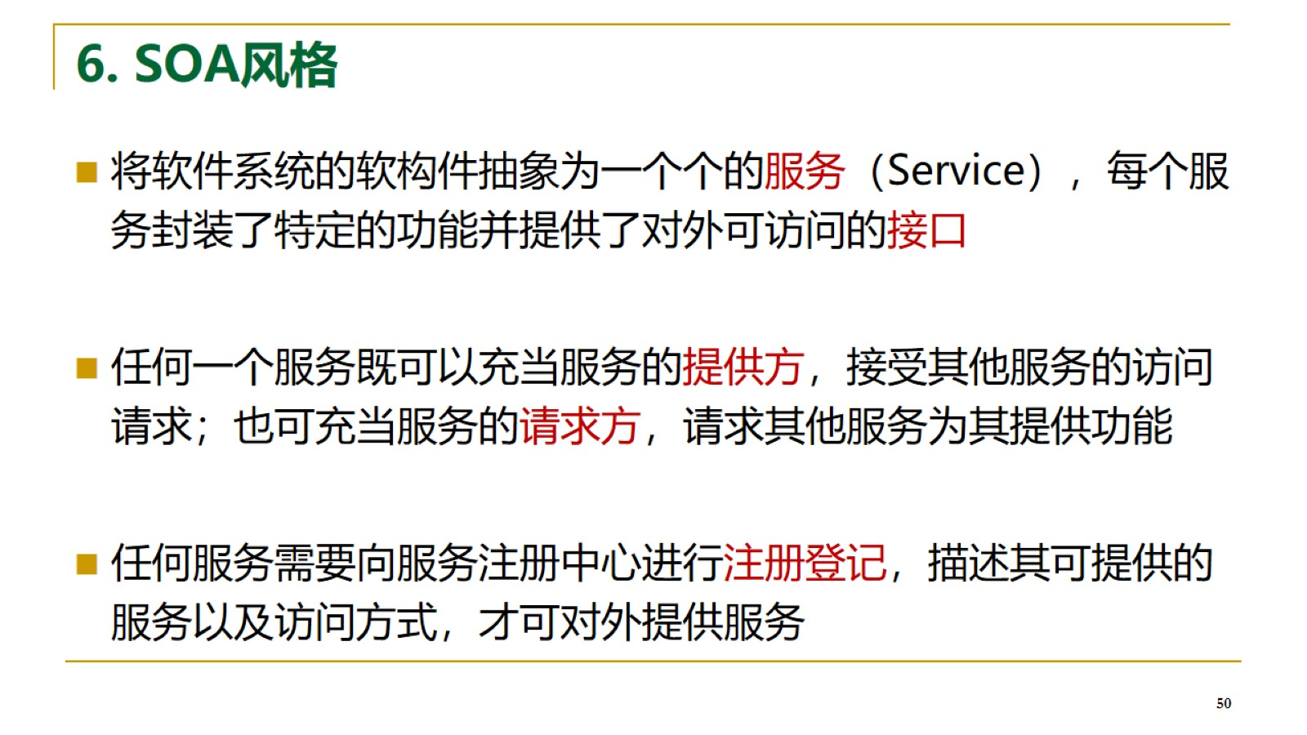
6. SOA风格

Slide 51
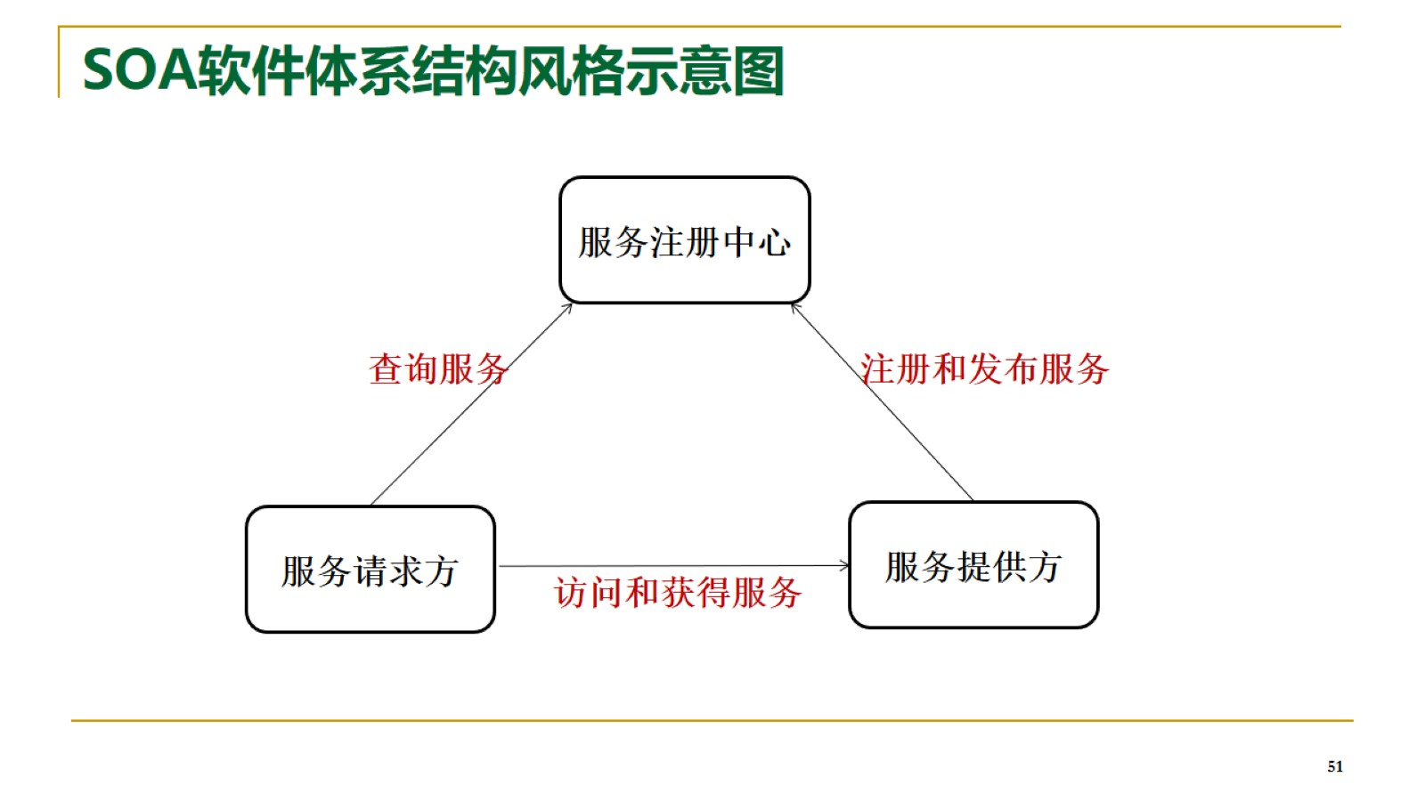
SOA软件体系结构风格示意图

Slide 52

SOA风格的特点

Slide 53

7. 消息总线风格

Slide 54

内容

Slide 55

2.1 软件体系结构设计的任务

Slide 56

2.2 软件体系结构设计的目标

Slide 57

2.3 软件体系结构设计的过程

Slide 58

1. 设计初步的软件体系结构

Slide 59

根据关键需求选择合适体系结构风格

Slide 60

例：初步软件体系结构的设计(1)

Slide 61

例：初步软件体系结构的设计(2)

Slide 62

2. 重用开源软件及已有软件资产

Slide 63

将软件资产集成到体系结构设计中

Slide 64

例：“空巢老人看护软件”的开源软件重用

Slide 65

3. 精化软件体系结构

Slide 66

确定公共基础设施及服务

Slide 67

例：“空巢老人看护软件”的基础设施

Slide 68

确定设计元素

Slide 69

例： 确定“空巢老人智能看护系统”子系统

Slide 70

4. 设计部署模型

Slide 71

内容

Slide 72

撰写软件体系结构设计文档

Slide 73

评审软件体系结构设计

Slide 74

软件体系结构设计的输出

Slide 75

小结

Slide 76

综合实践

